Slide 1
XII Panel konferencija
„Čuvari tradicije BB 25”
Digitalna prezentacija kulturnog nasliđa bački Bunjevaca
Bunjevačke groktalice

Slide 2
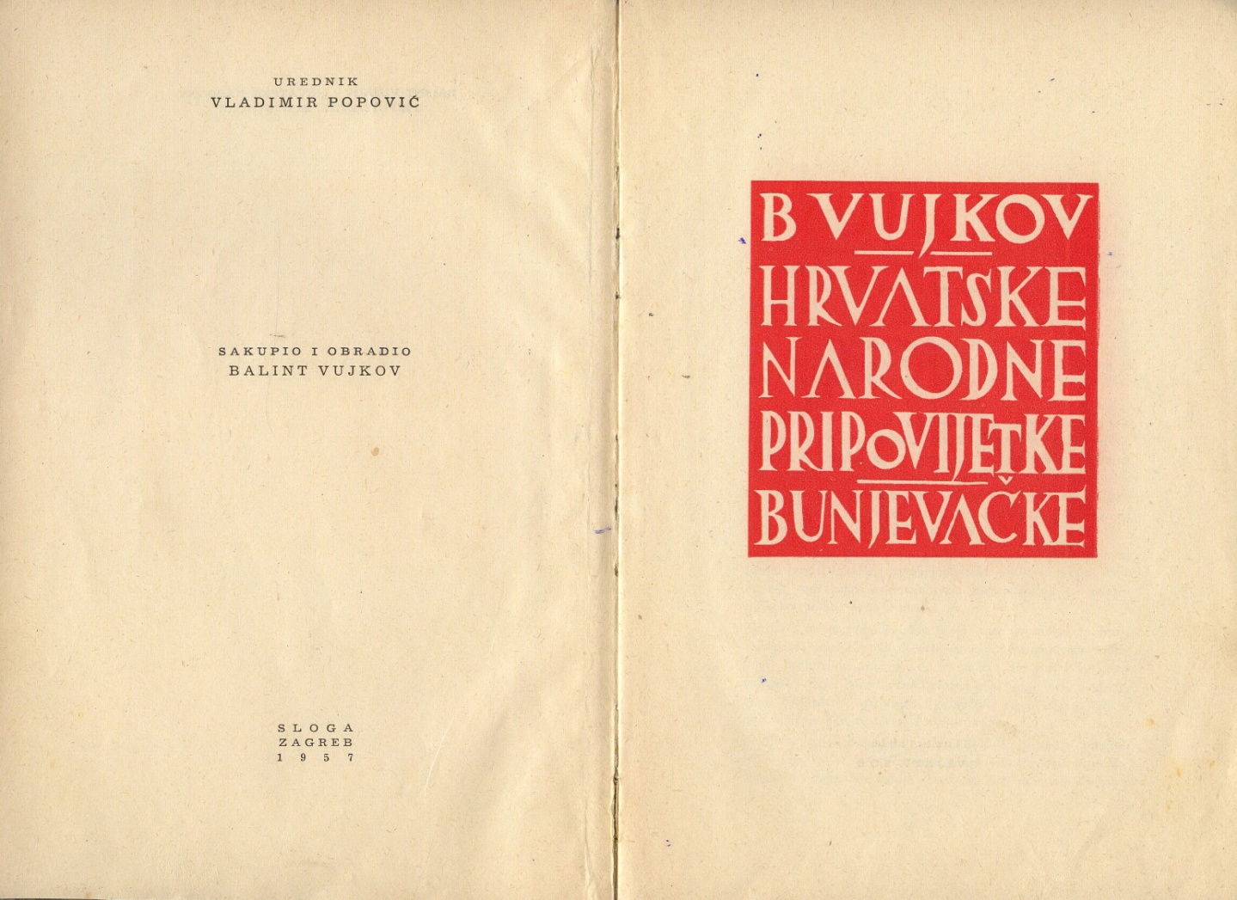
Bunjevačke groktalice

Slide 3
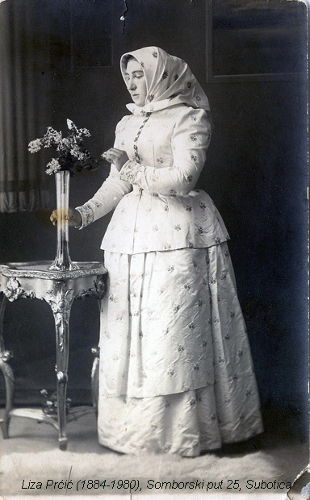
Liza Prćić

Slide 4
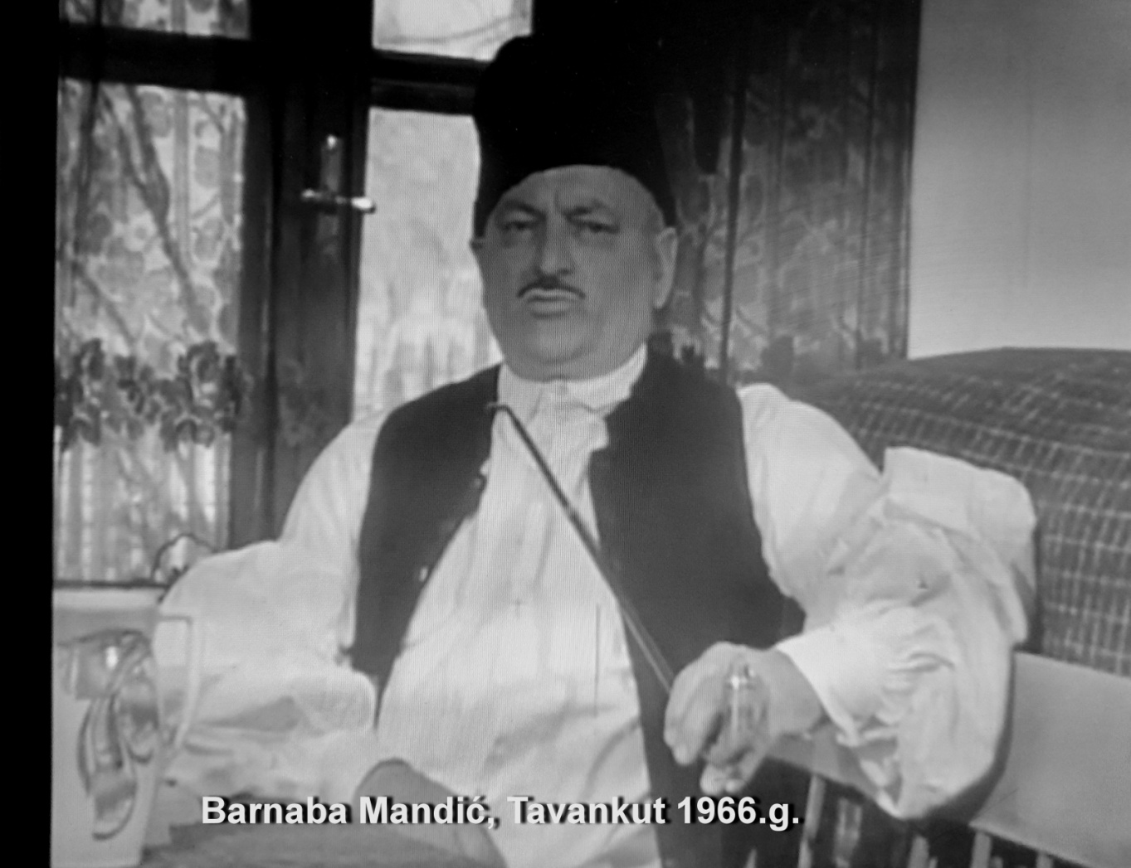
Barnaba Mandić

Slide 5
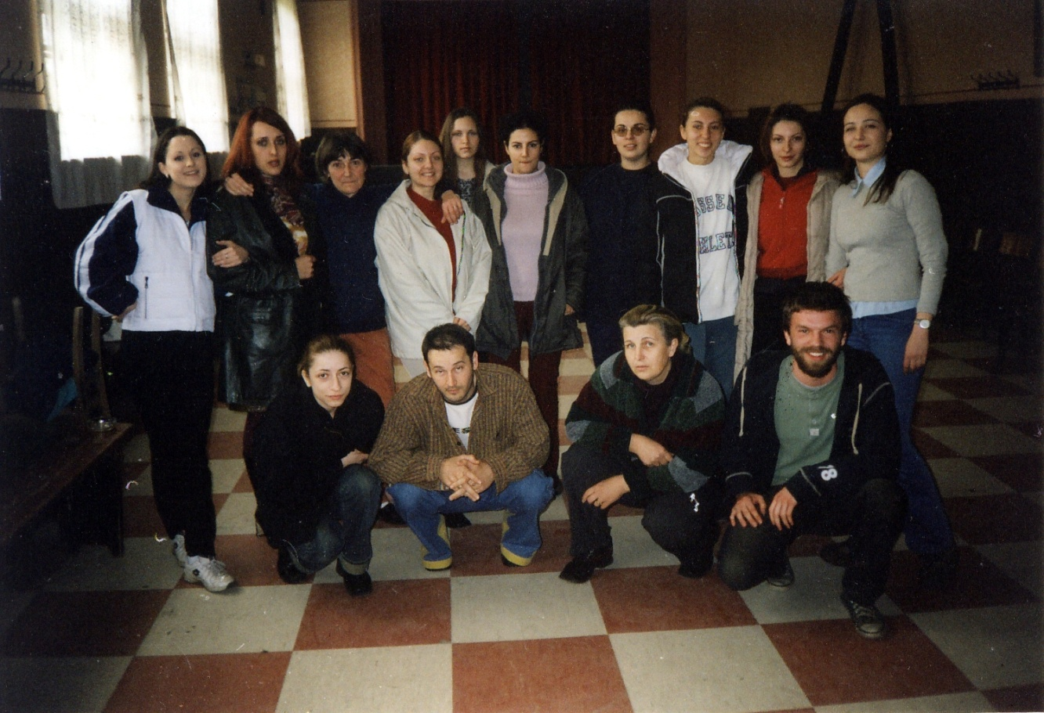
Istraživački tim članova KUD „Bunjevka” Subotica, 2002.

Slide 6
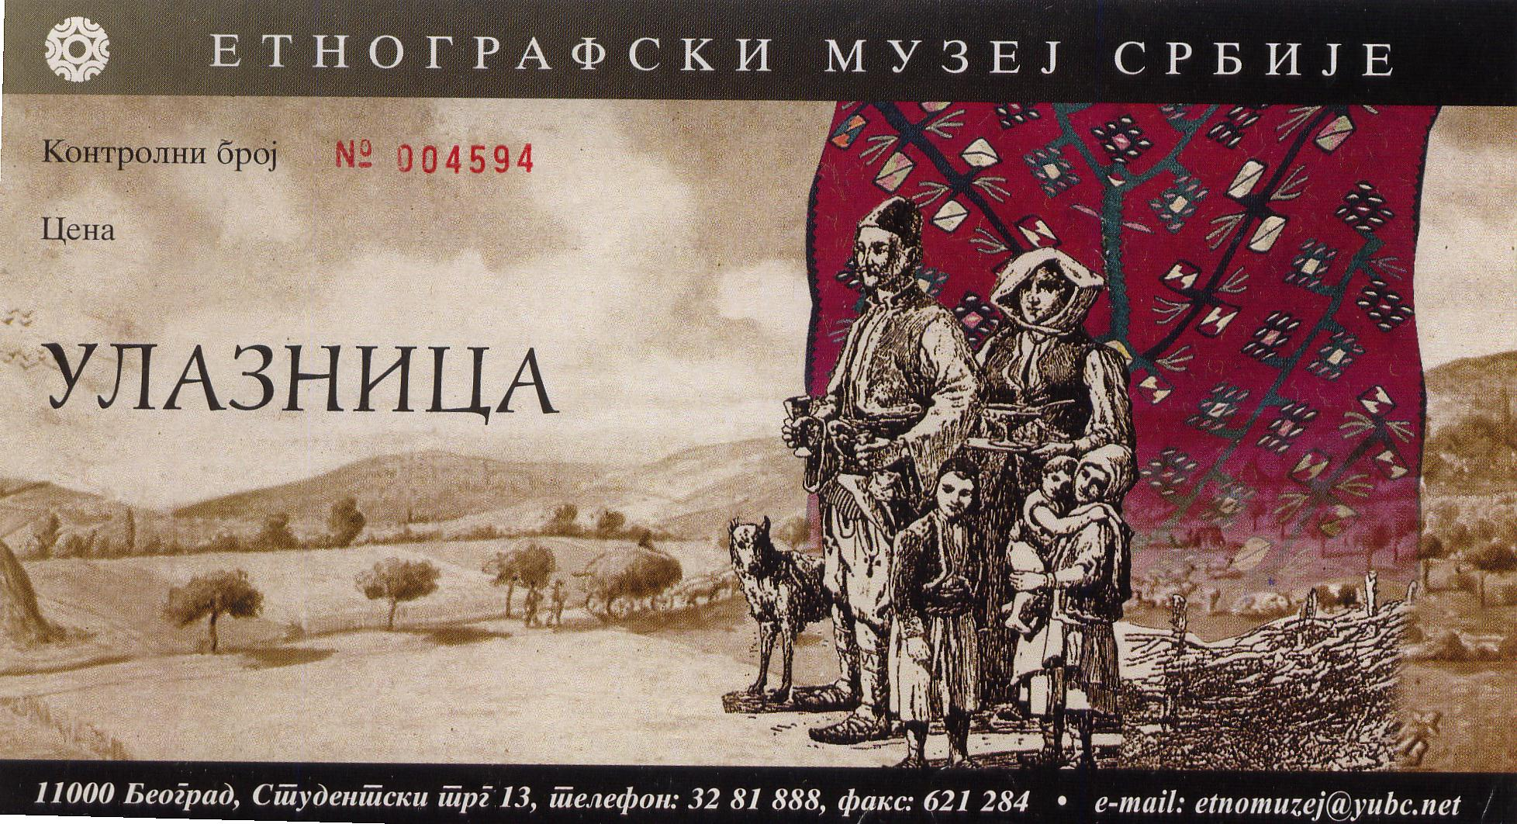

Slide 7
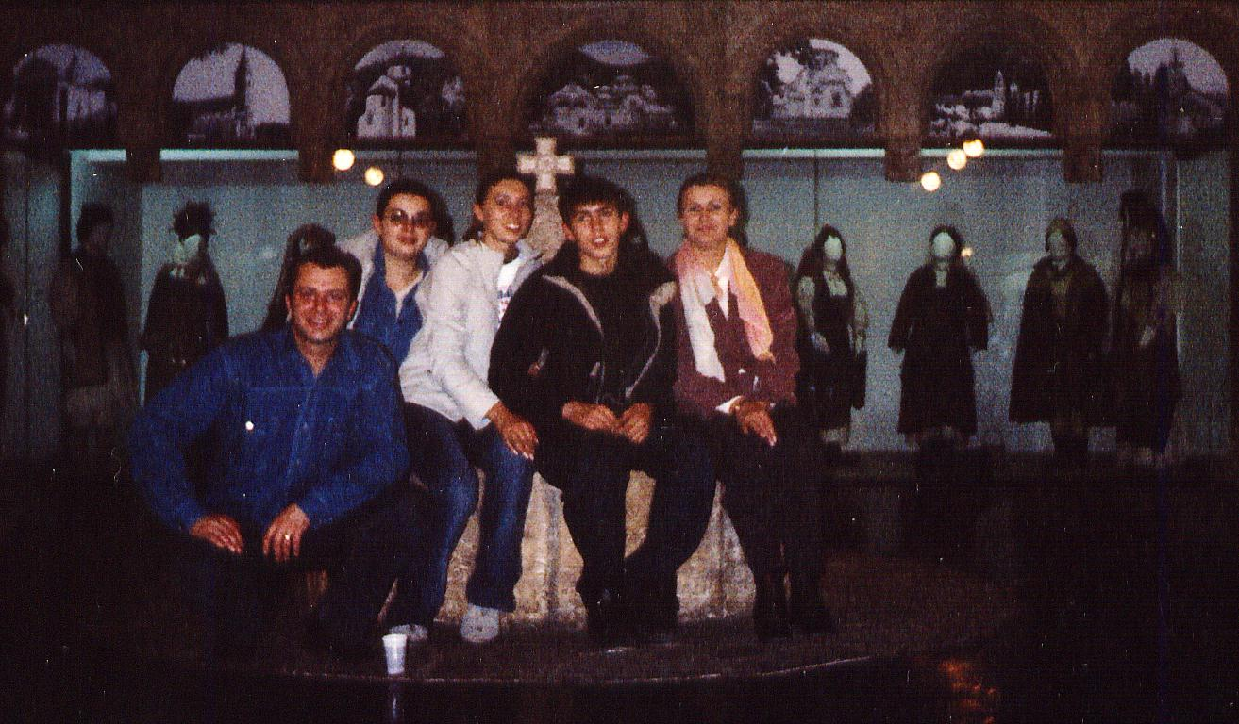

Slide 8
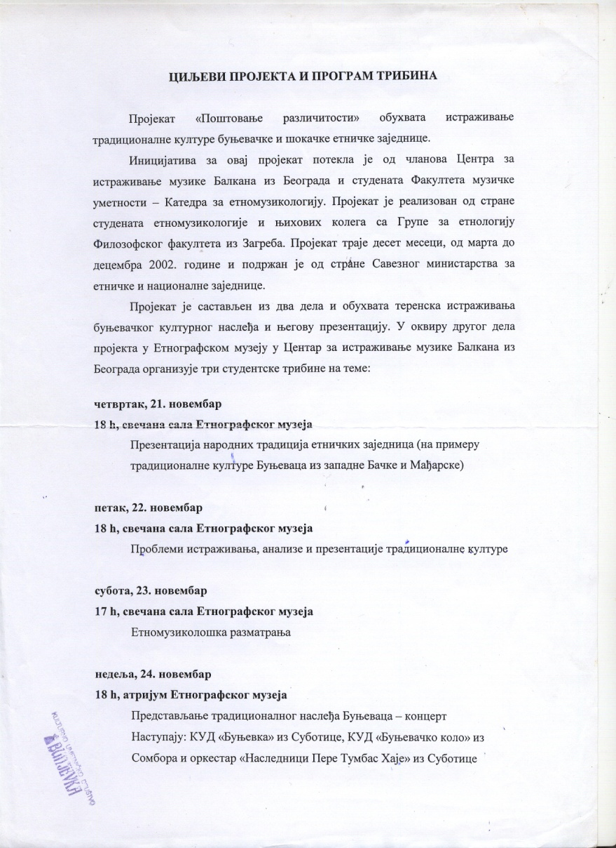
Program projekta poštovanje različitosti

Slide 9
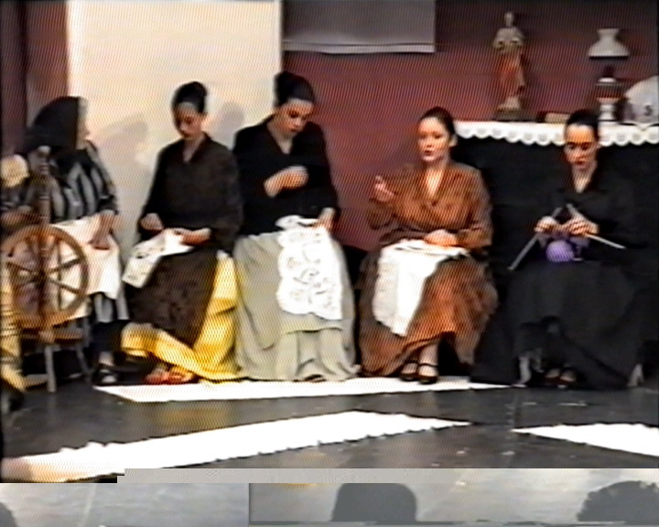
Pozorišna pridstava „Bunjevačko divojačko prelo”,
KUD „Bunjevka”
Smotra amaterskih dramskih pozorišta, Bajmok 2002.

Slide 10
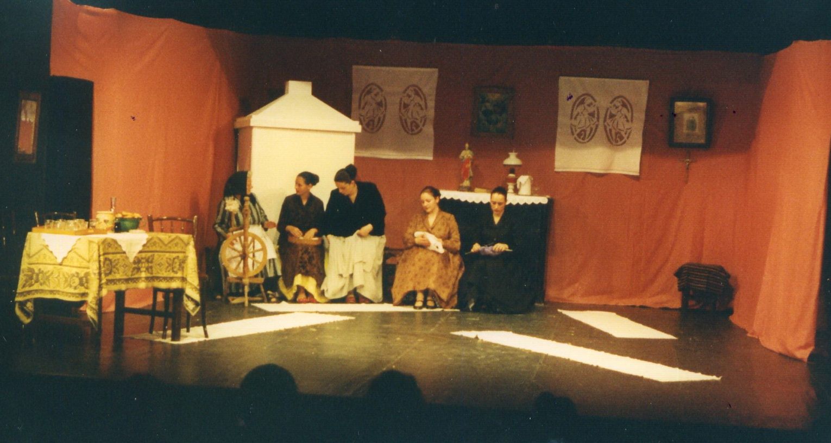

Slide 11
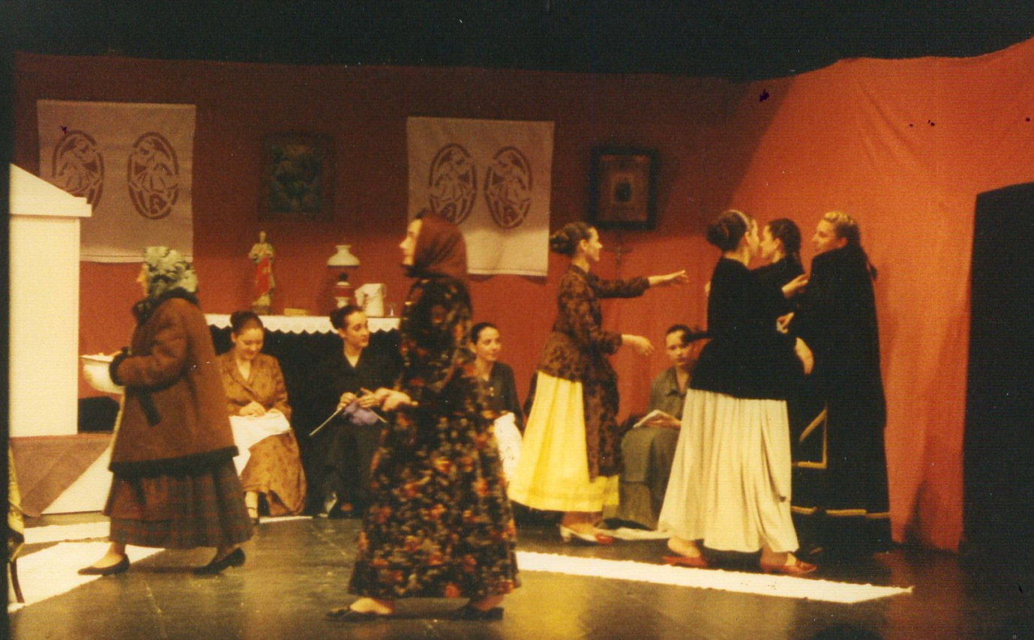

Slide 12
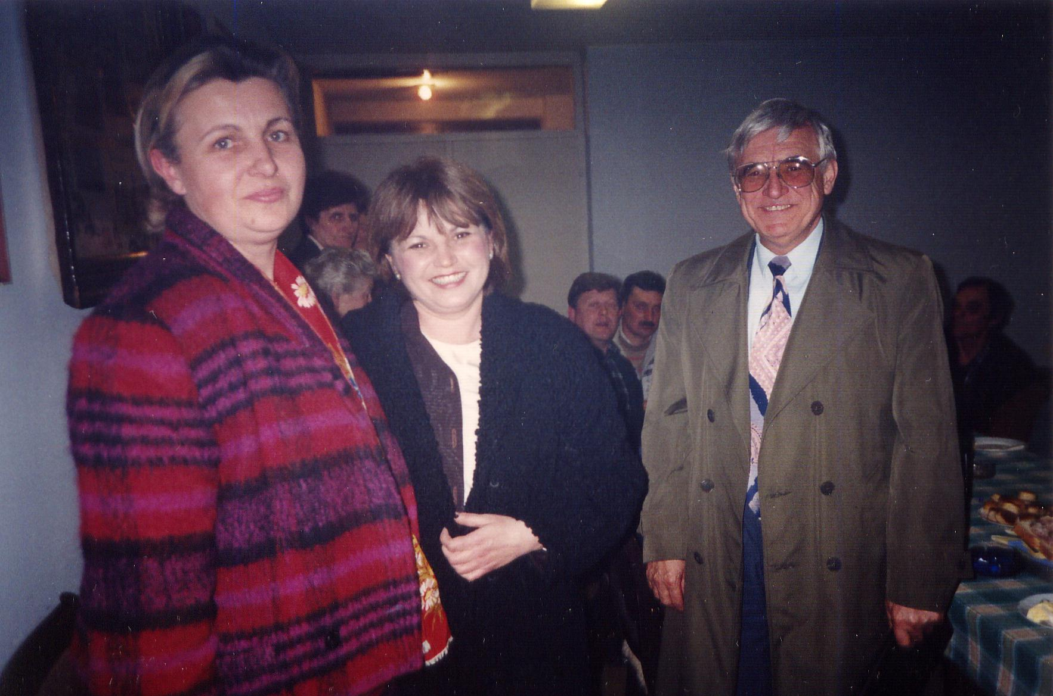

Slide 13
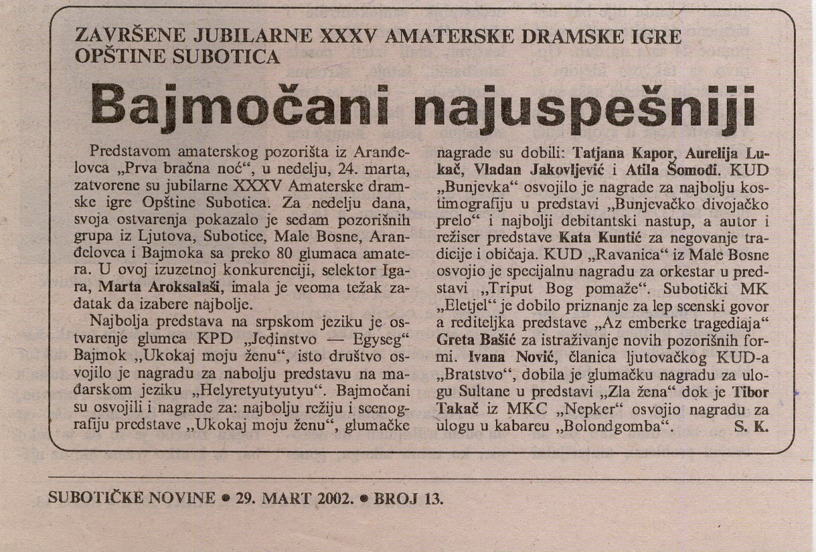

Slide 14
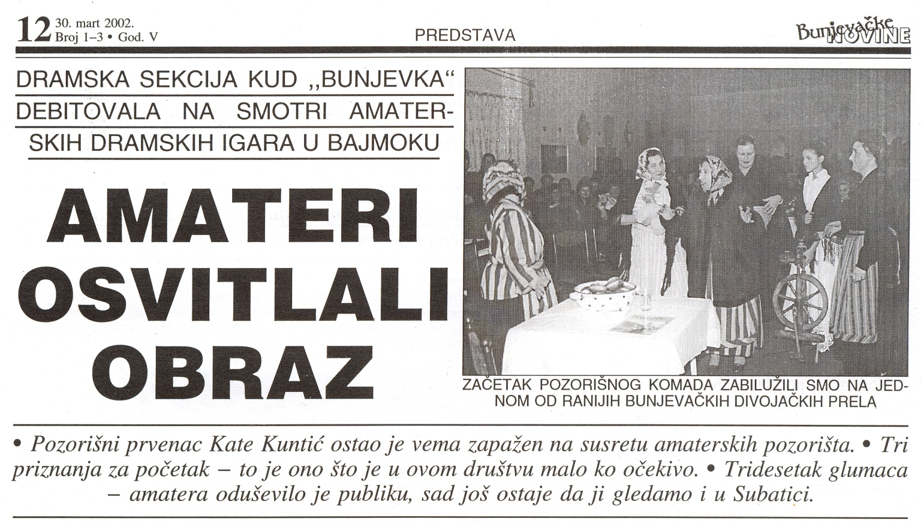

Slide 15
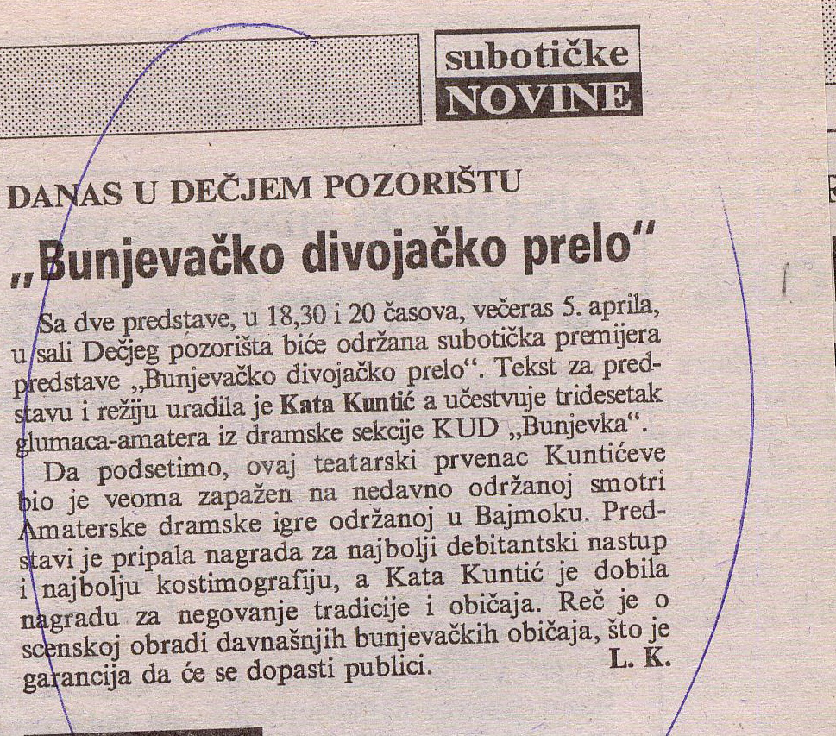

Slide 16
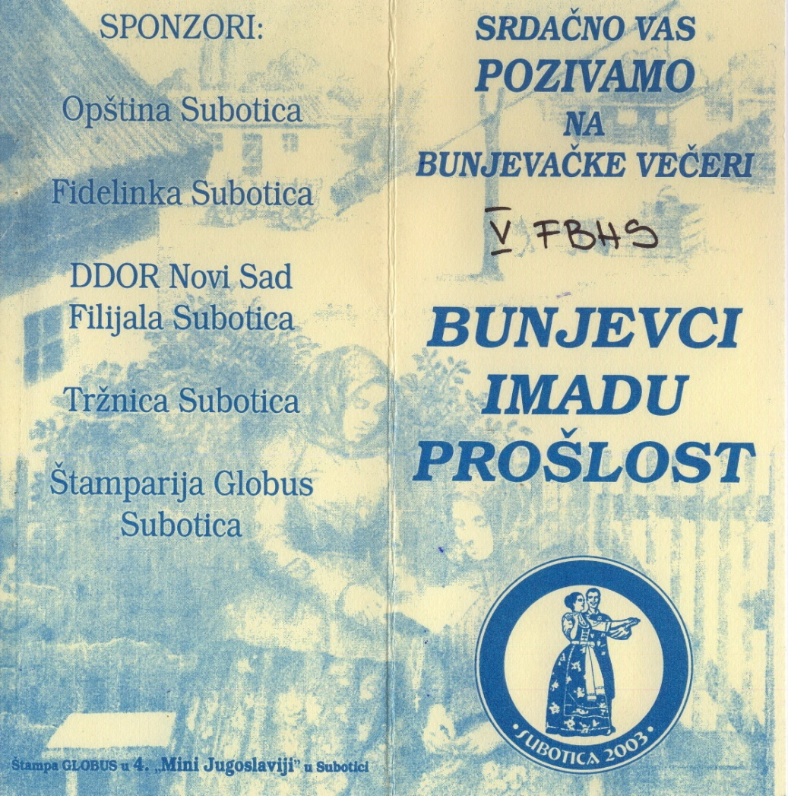
V Festival bunjevačkog narodnog stvaralaštva KUD „Bunjevka” 2003.
Obnavljanje bunjevačkih groktalica

Slide 17
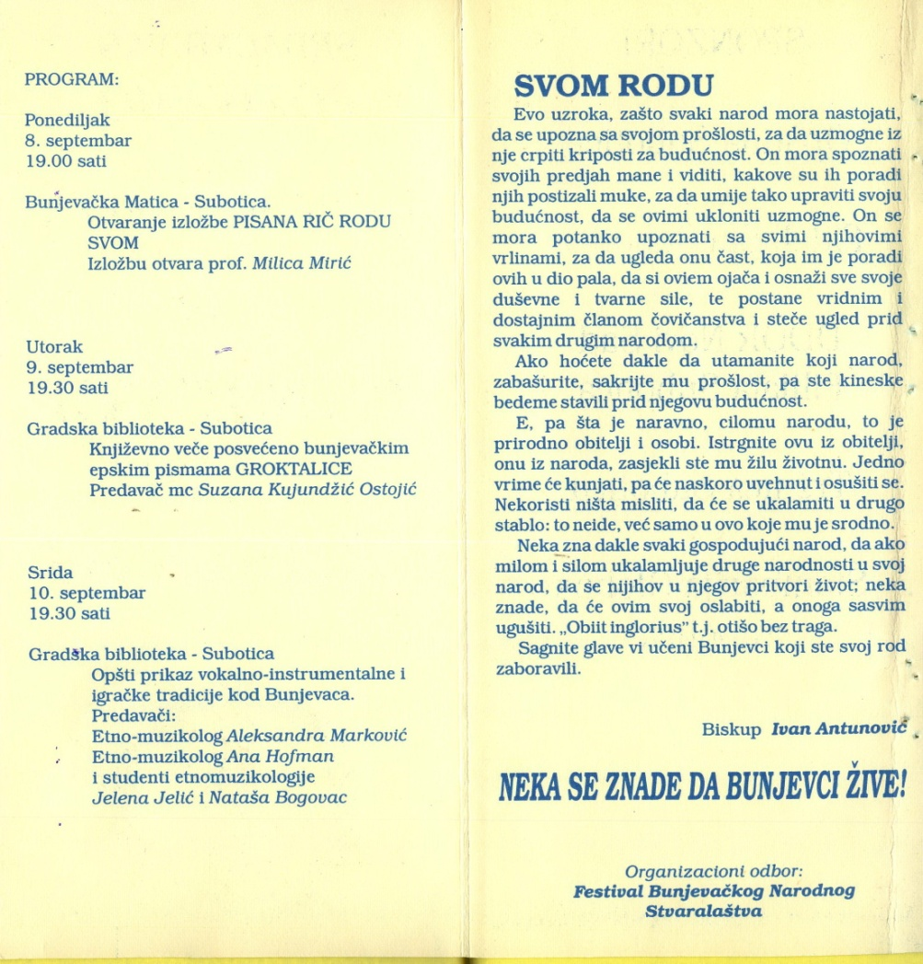

Slide 18
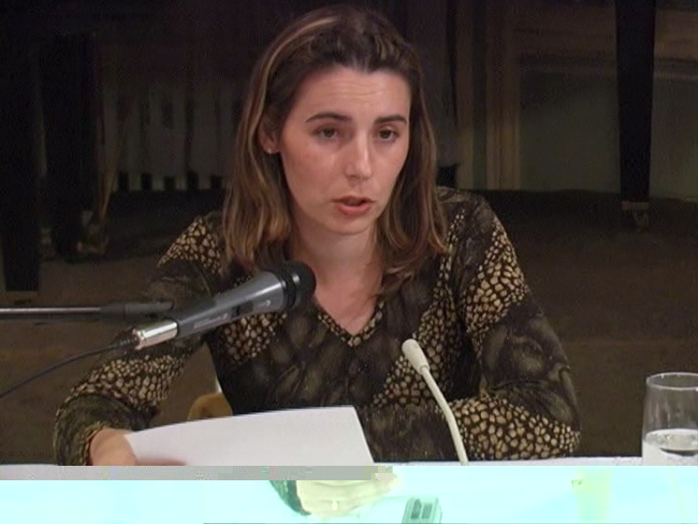

Slide 19
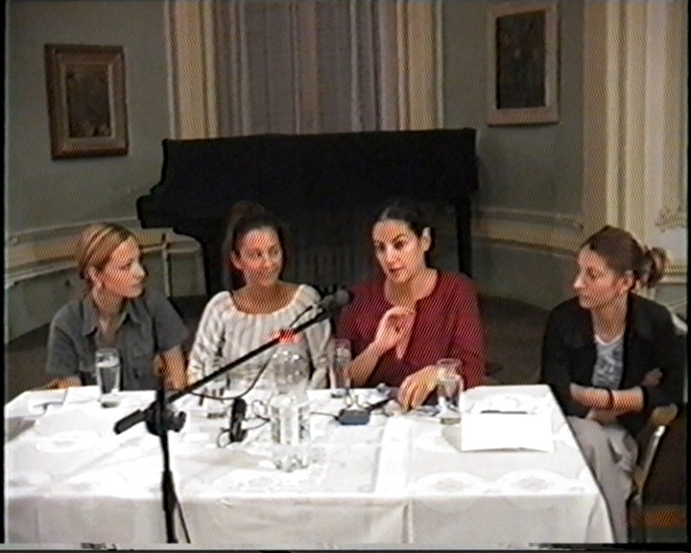

Slide 20
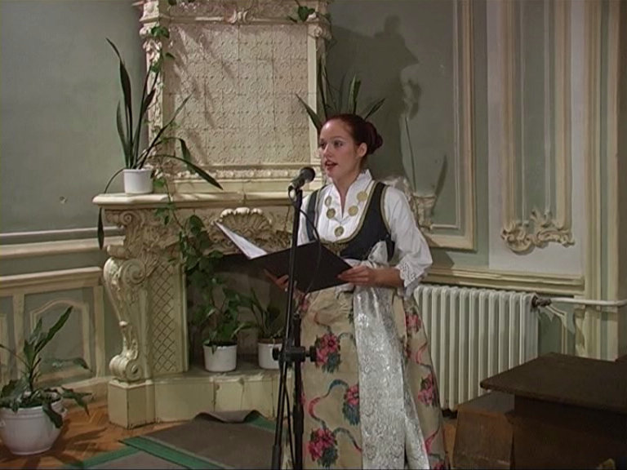

Slide 21
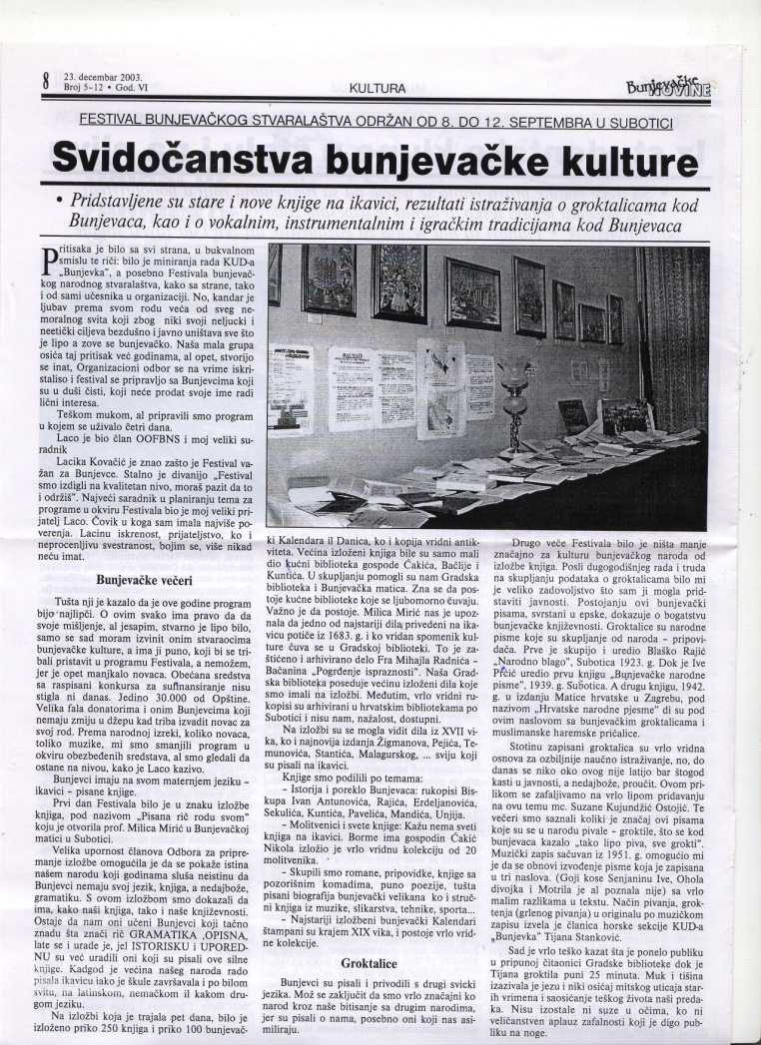

Slide 22
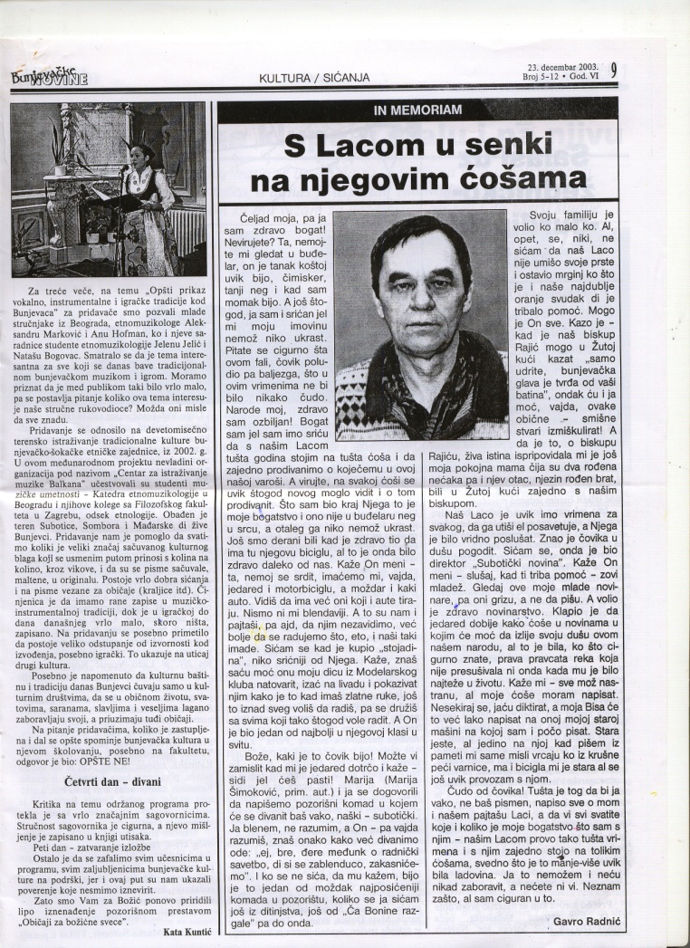

Slide 23
Festival hrane i muzike Vojvodine, KUD „Bunjevka” Subotica,
Novi Sad 2002.

Slide 25
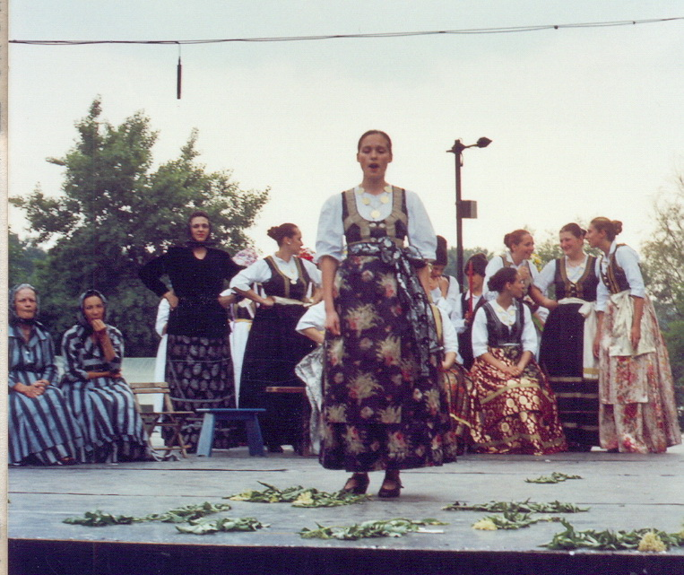

Slide 26
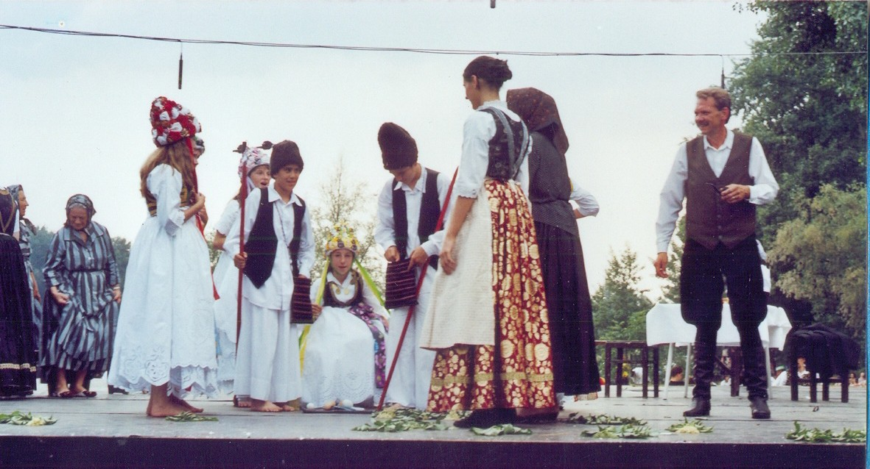

Slide 27
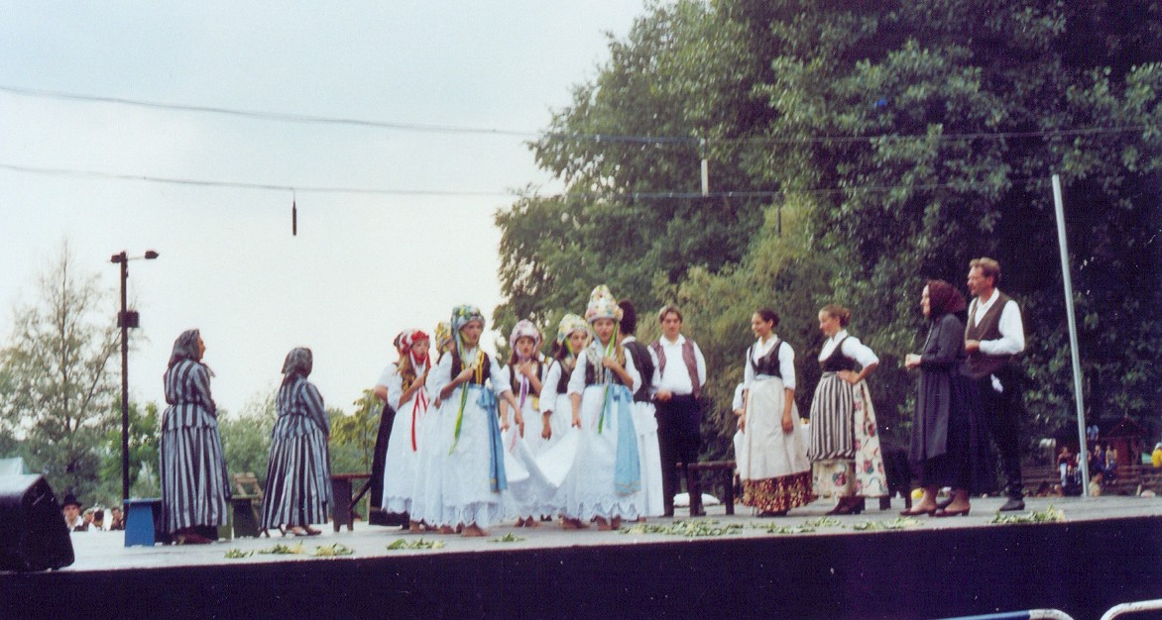

Slide 28
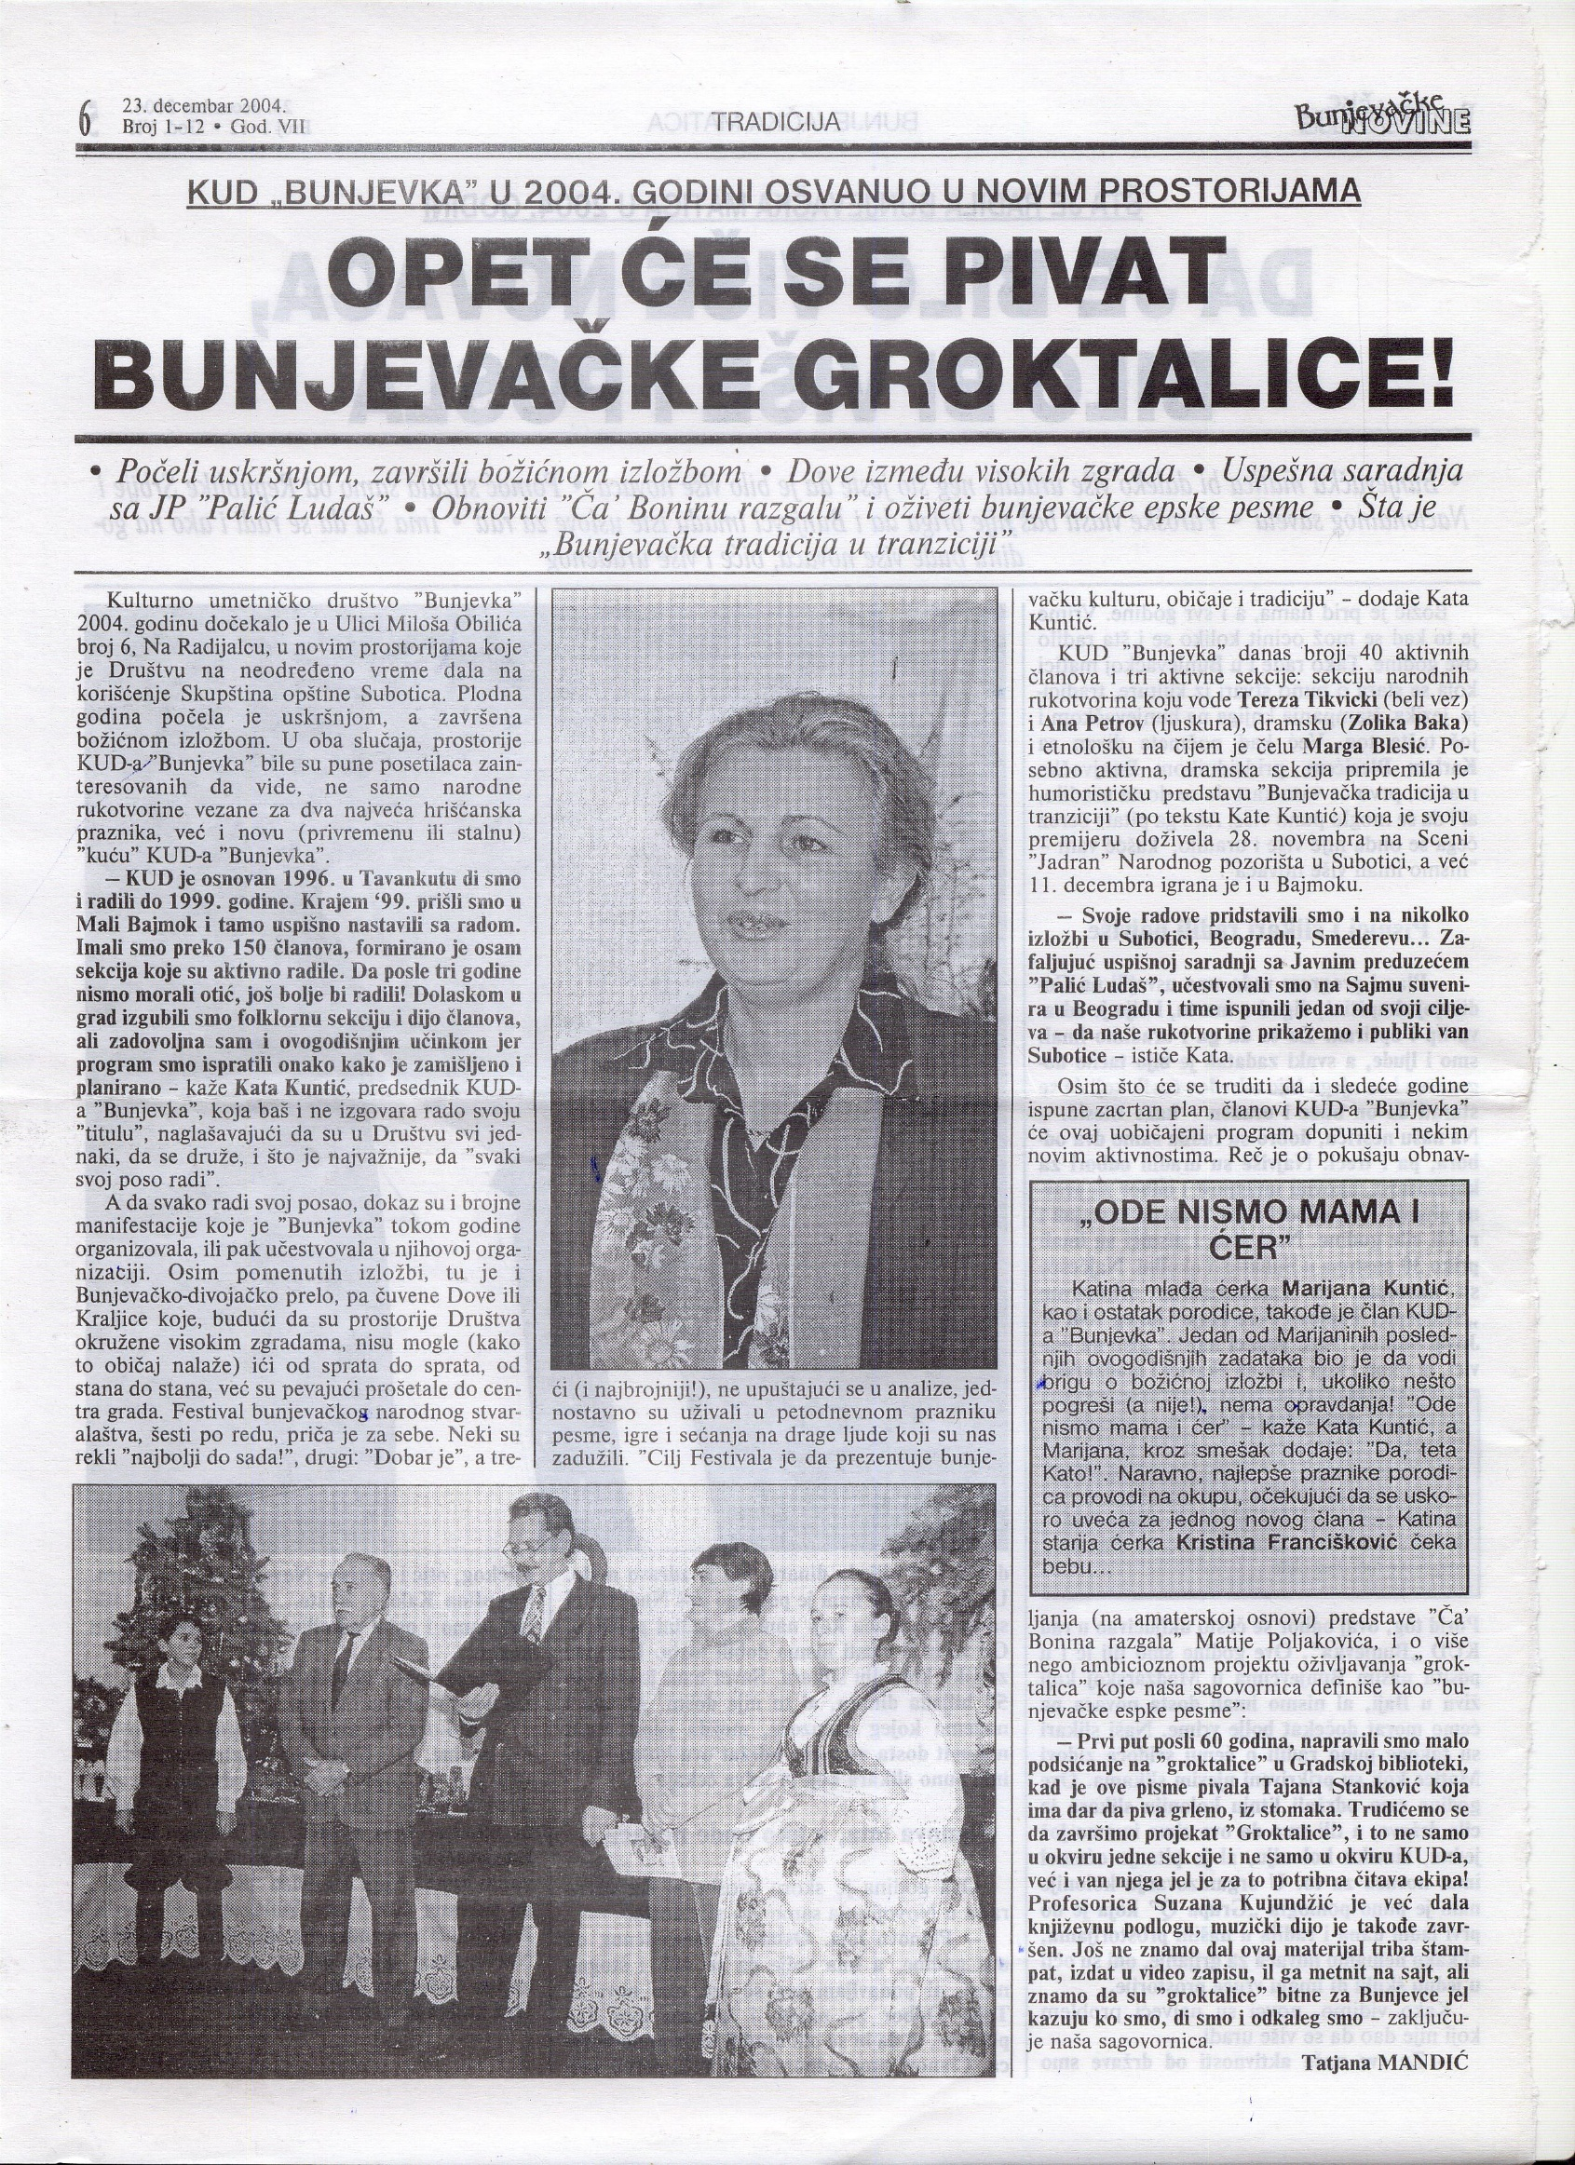

Slide 29
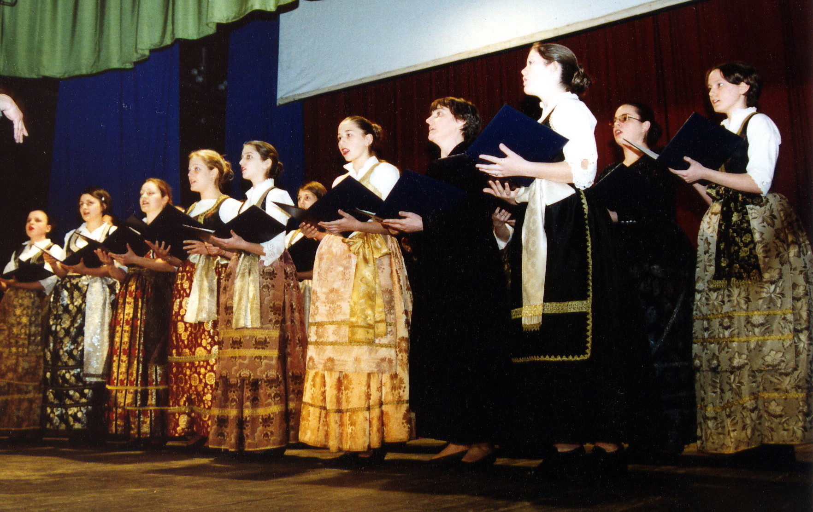
Opštinska smotra horova i folklora MKC „Nepker“ 2005.
Hor KUD „Bunjevka“ Subotica

Slide 30
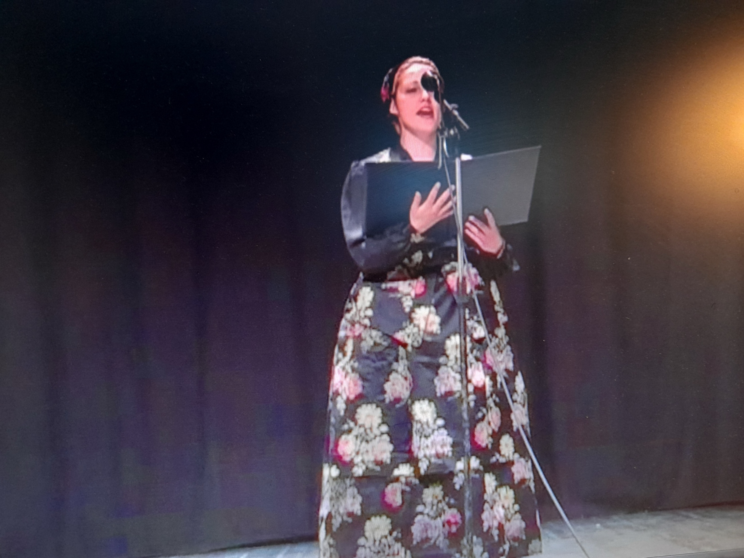

Slide 31

Koncert tradicionalne muzike naroda koji žive na teritoriji Srbije
Dom sindikata, Beograd, 2005.

Slide 32
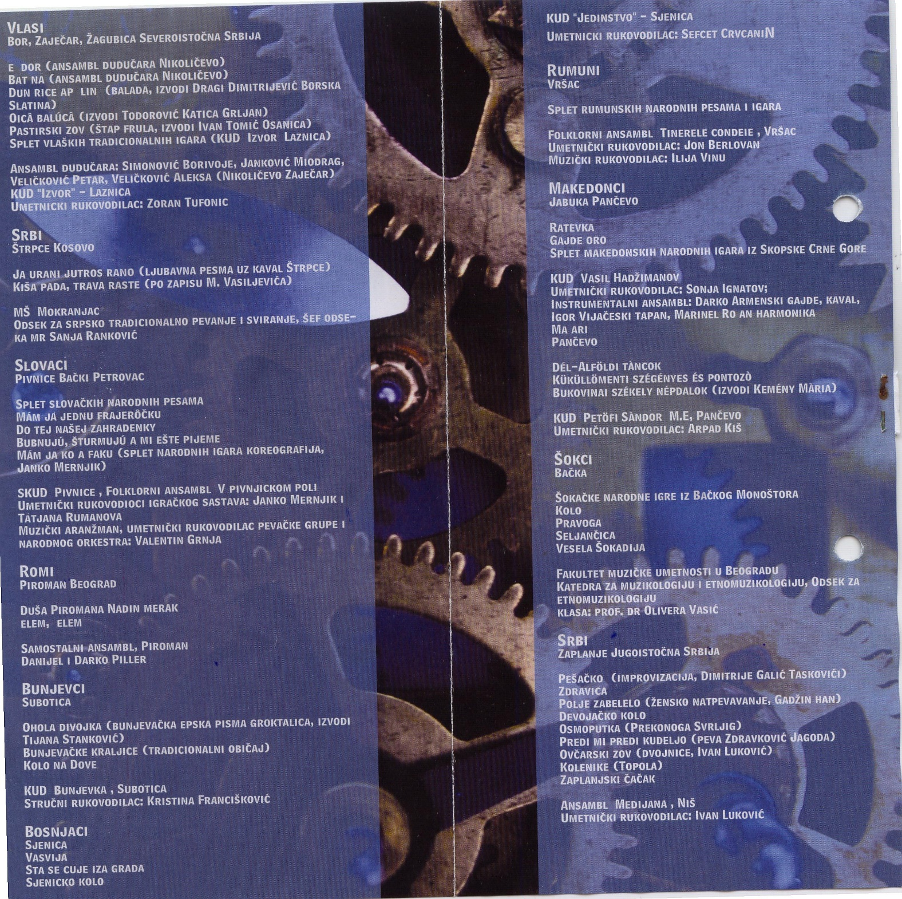

Slide 33
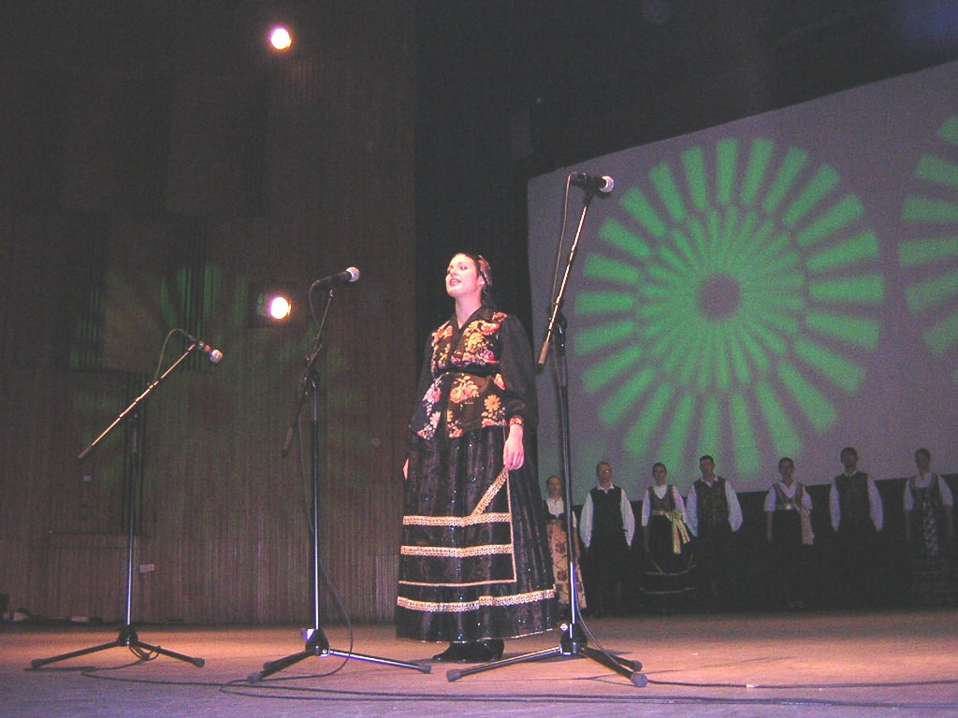

Slide 34
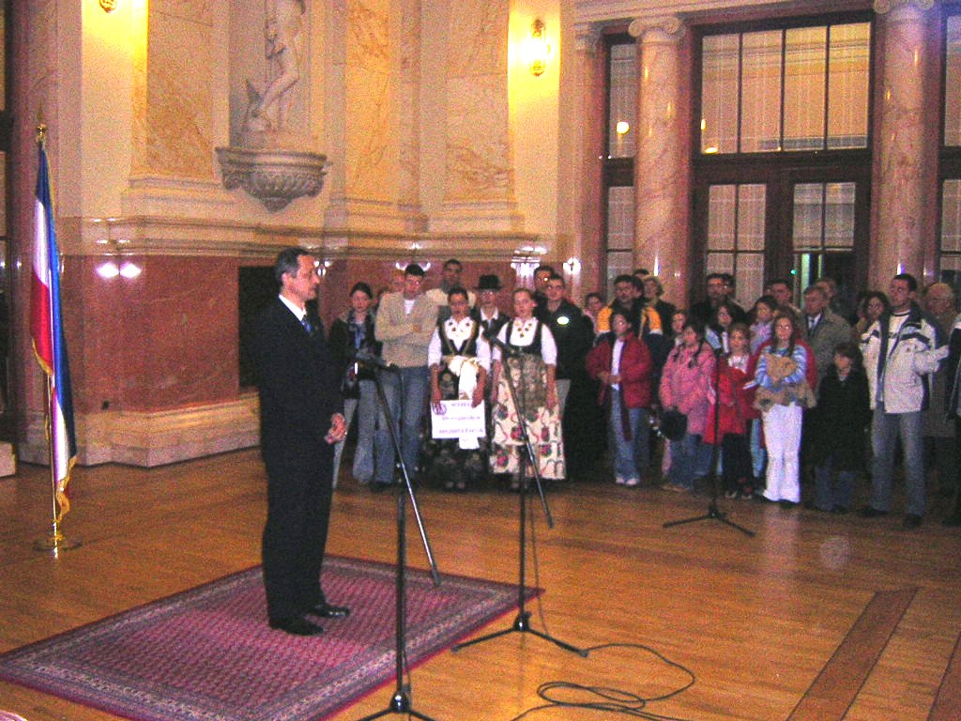

Slide 35
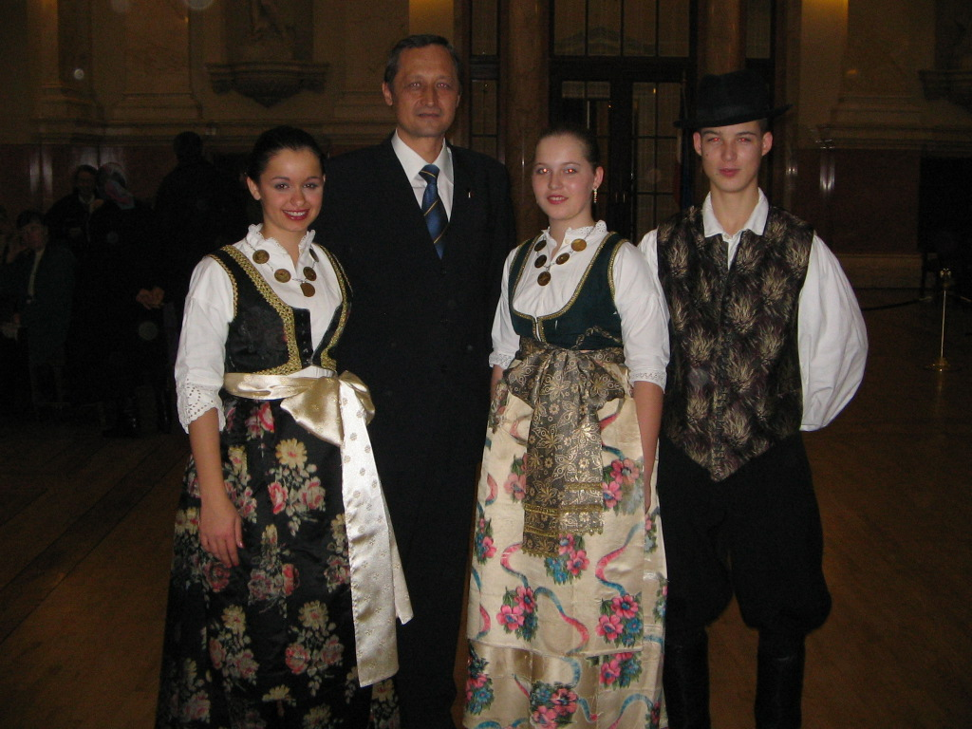

Slide 36
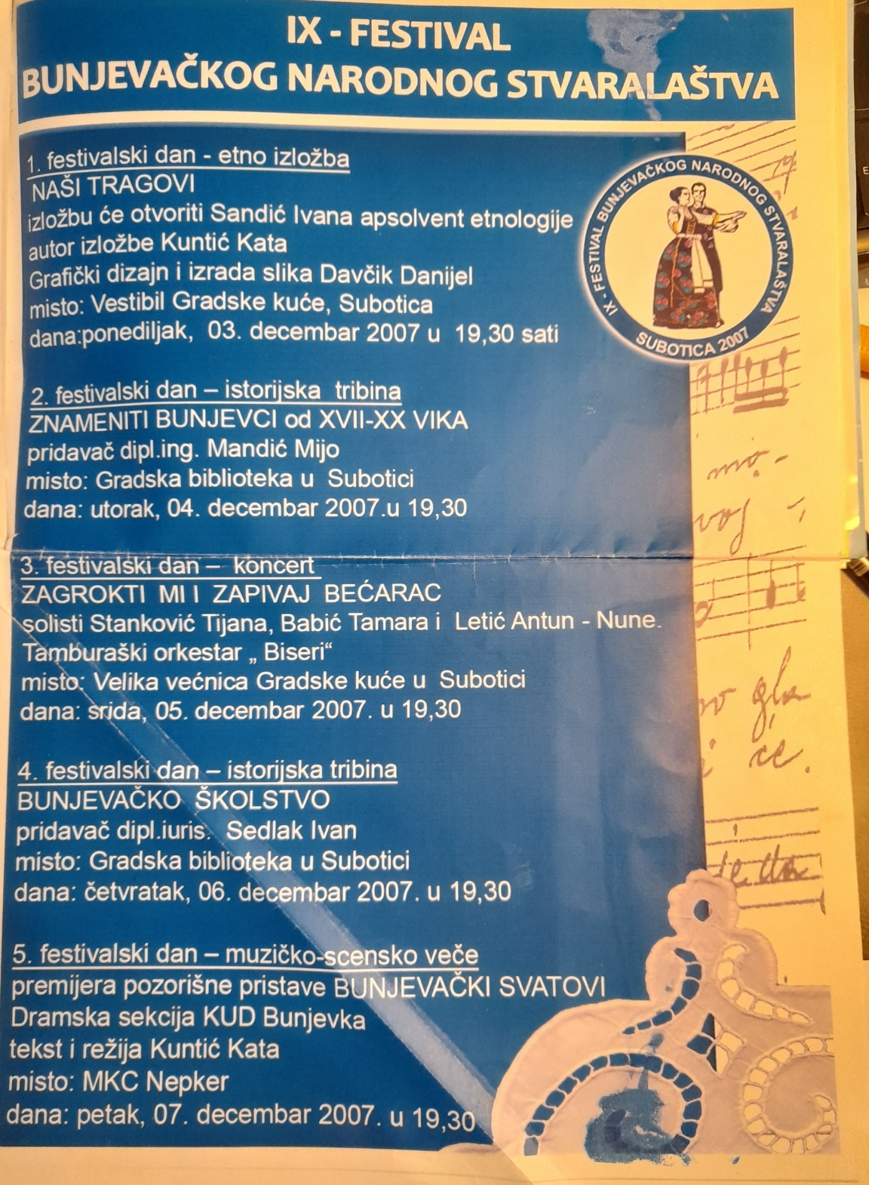
IX Festival bunjevačkog narodnog stvaralaštva
KUD „Bunjevka”, 2007.

Slide 37
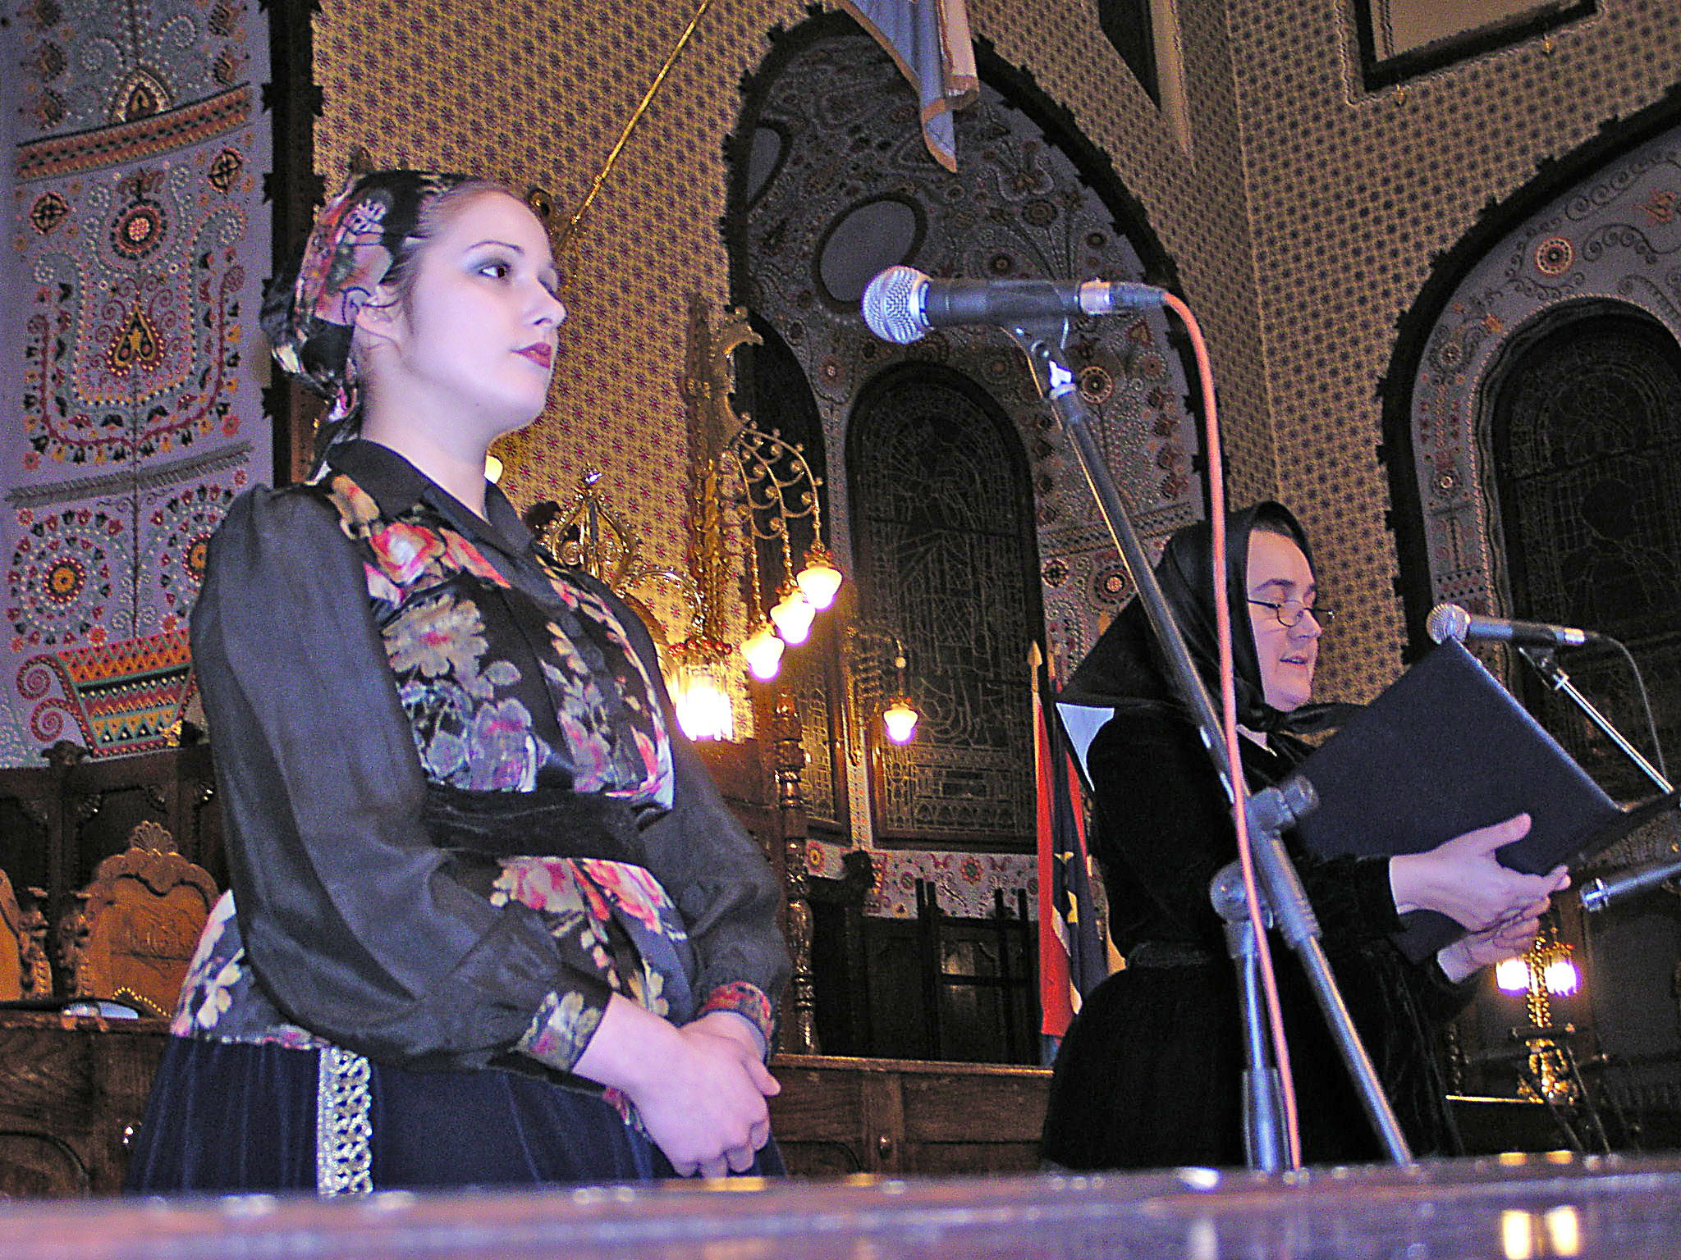

Slide 38
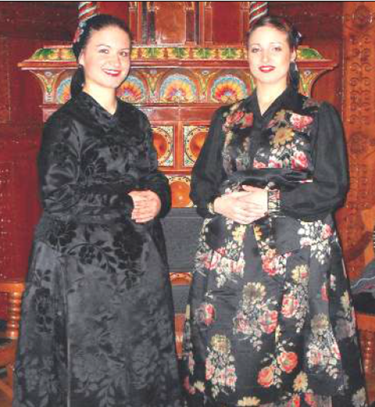

Slide 39
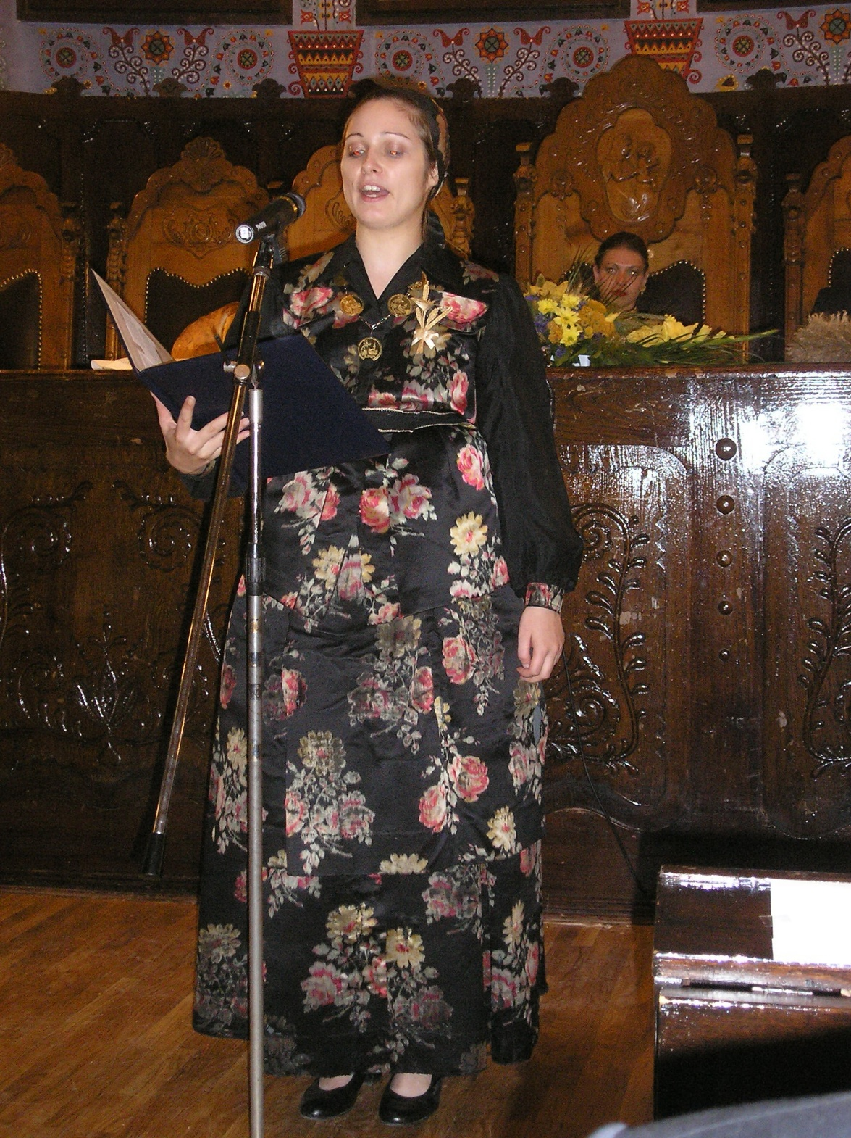

Slide 40
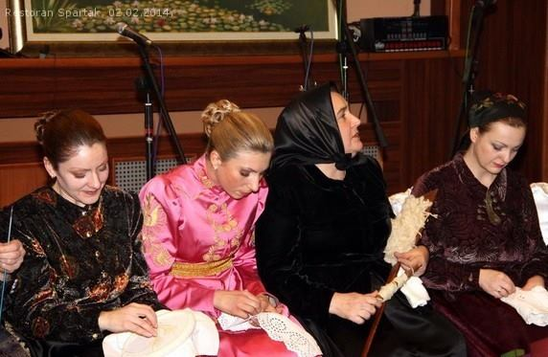
Dan Velikog prela, restoran „Spartak S” skeč „Bunjevačko divojačko prelo” KUD „Bunjevka” 2014.

Slide 41
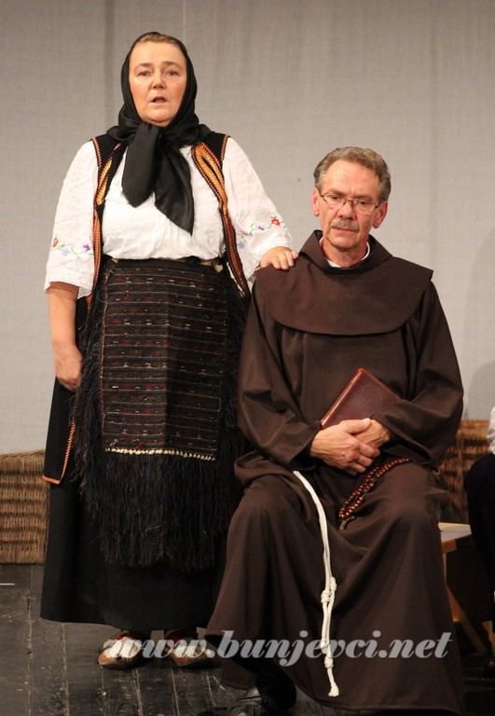
Pozorišna predstava „Zemlja naši pradidova”
Amaterska dramska grupa KUD „Bunjevka” Subotica
Narodno pozorište, scena „Jadran” Subotica, 2016.

Slide 42
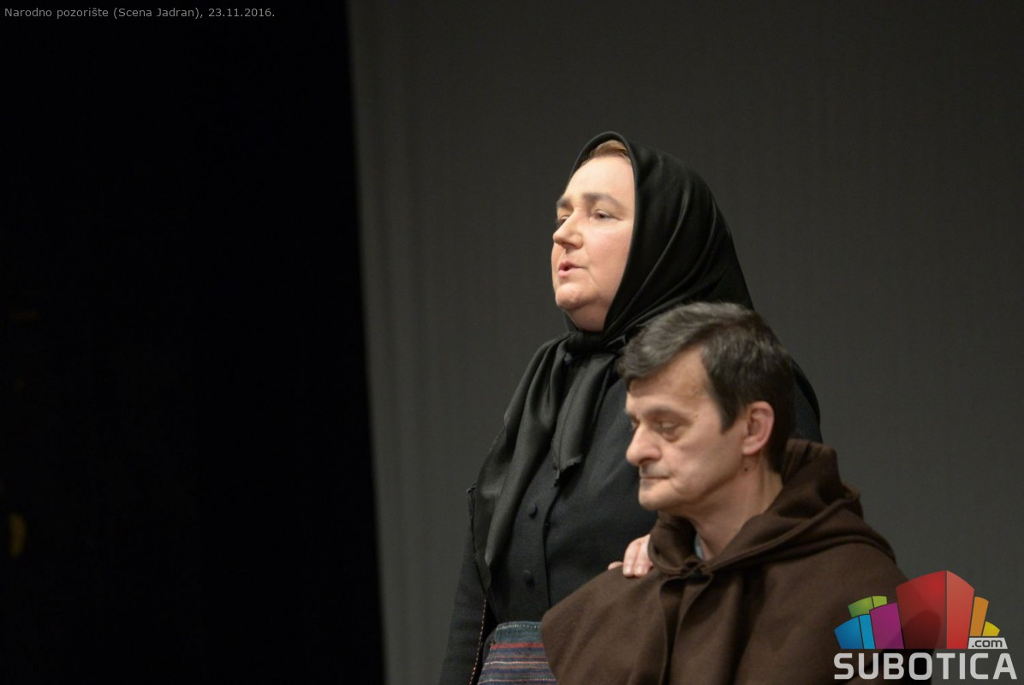

Slide 43
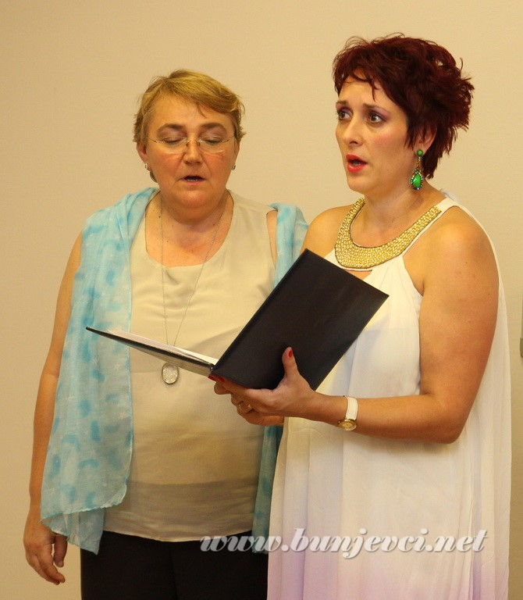
XV Festival bunjevačkog narodnog stvaralaštva
KUD „Bunjevka“ Subotica, 2016.

Slide 44
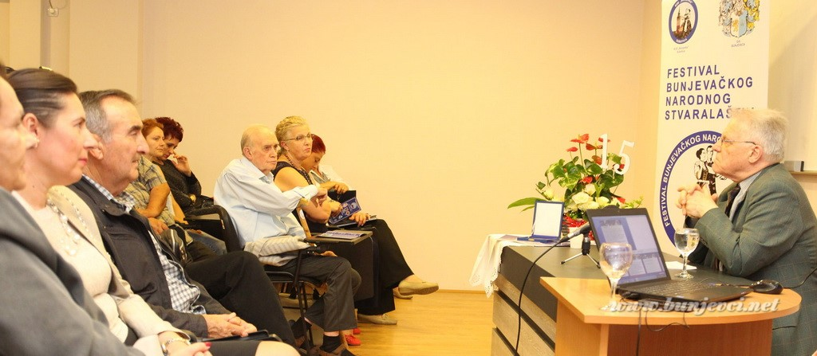

Slide 45


Slide 46
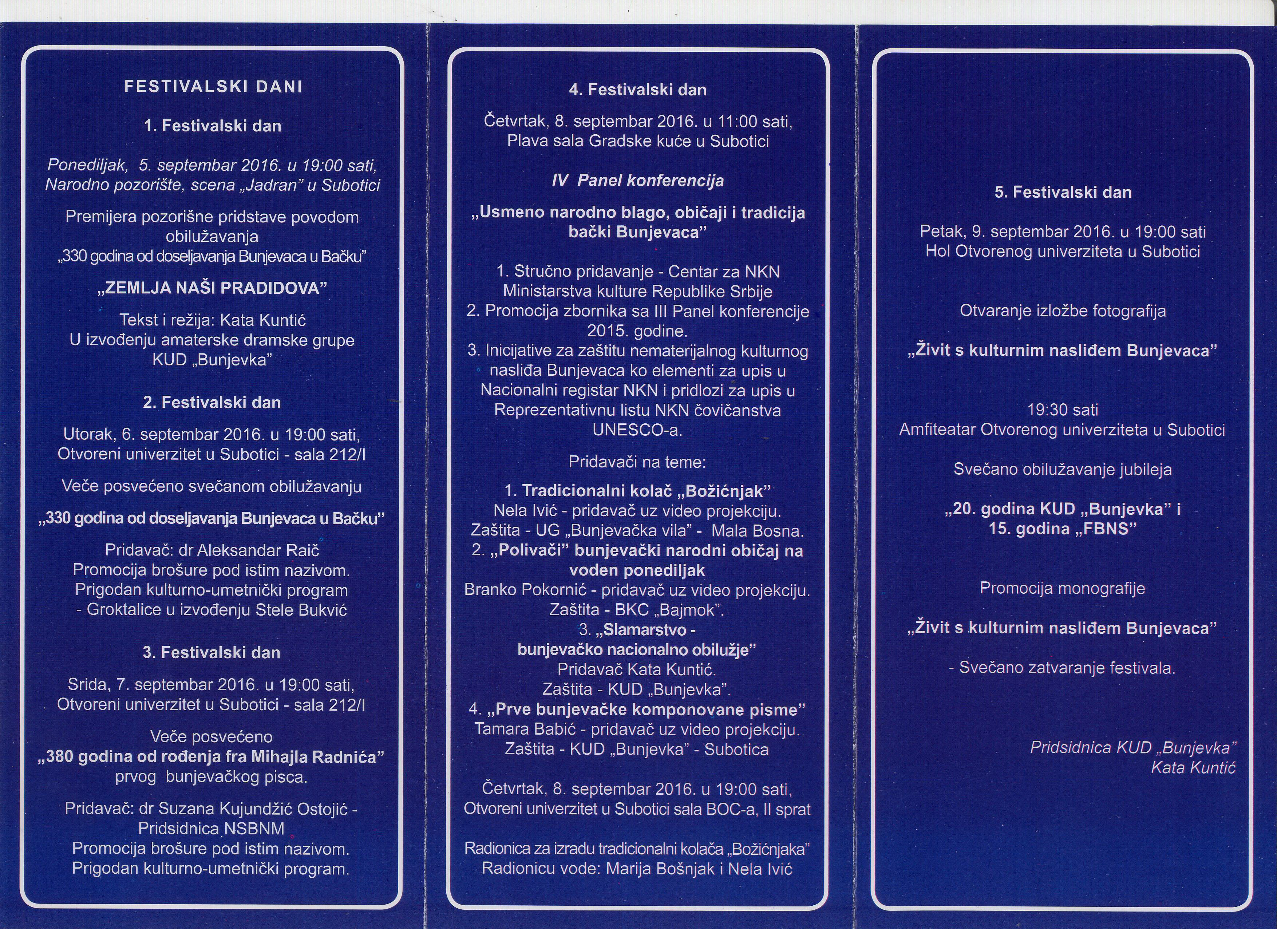

Slide 47
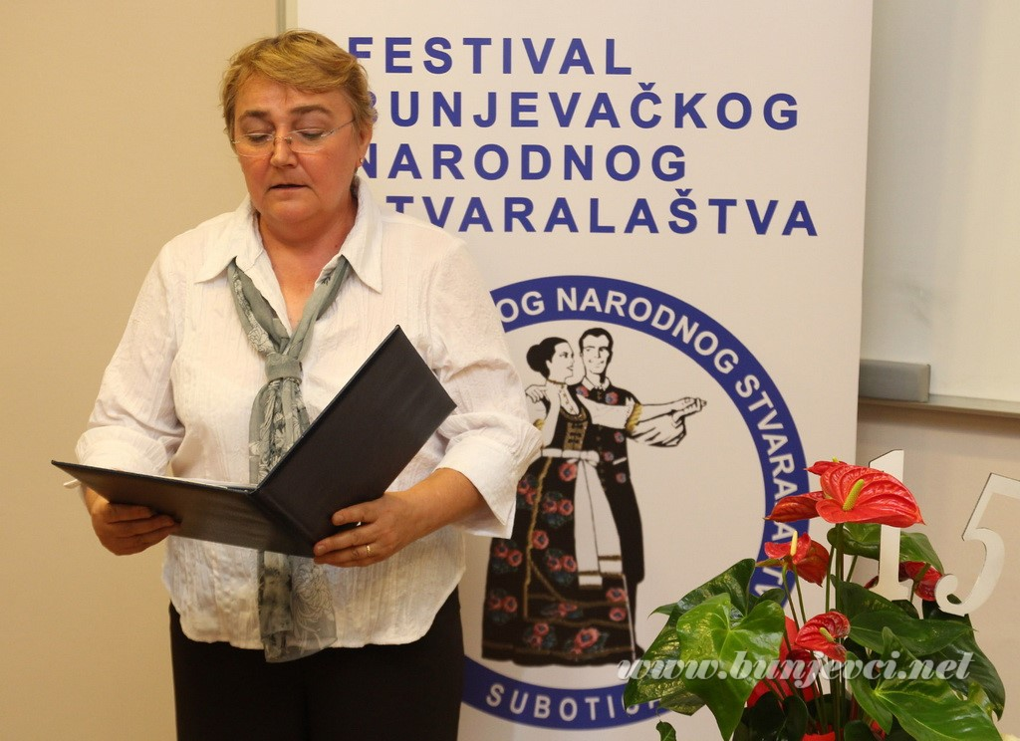

Slide 48
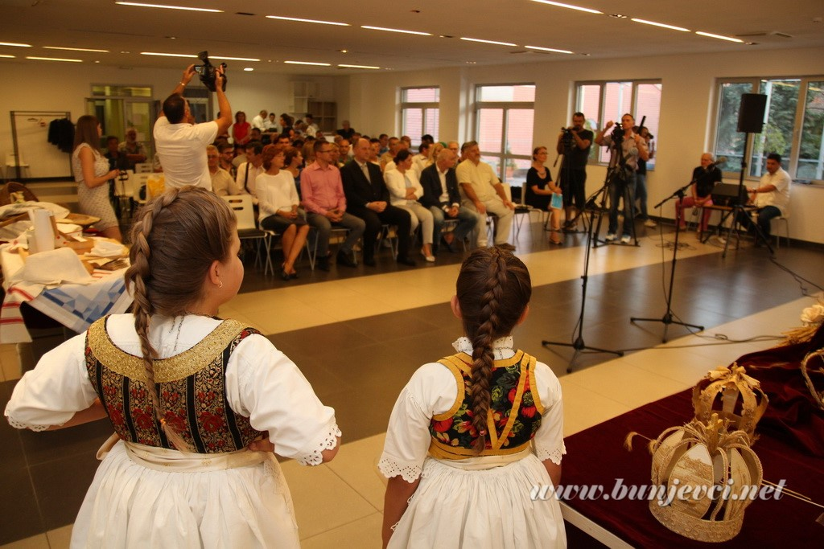
Dani bunjevačke kulture, Kulturni centar Novi Sad, 2016.

Slide 49
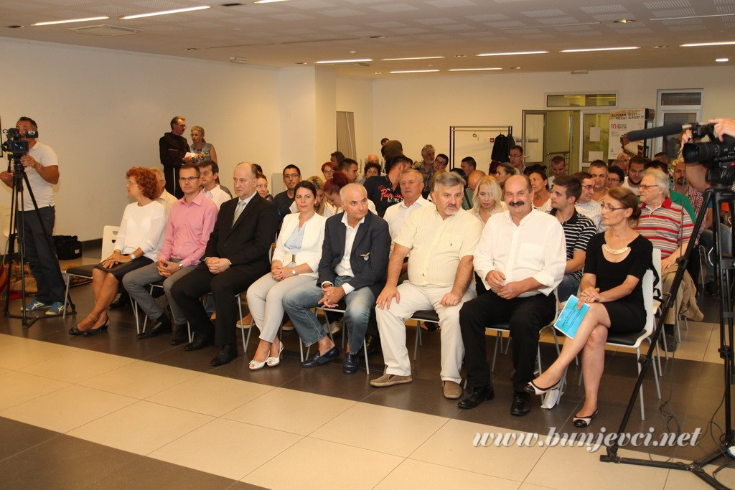

Slide 50
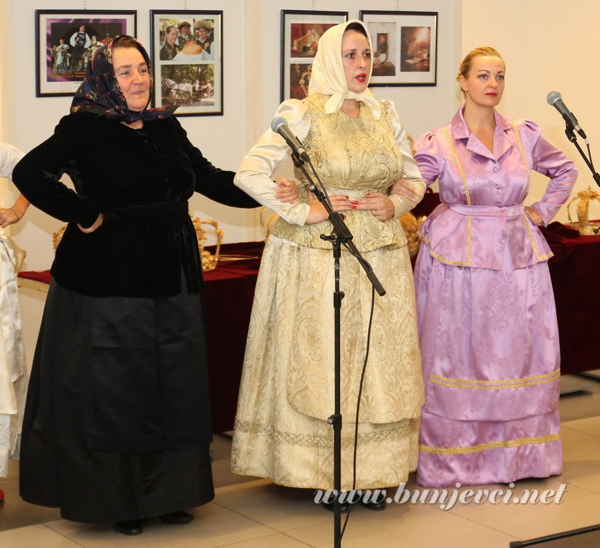

Slide 51
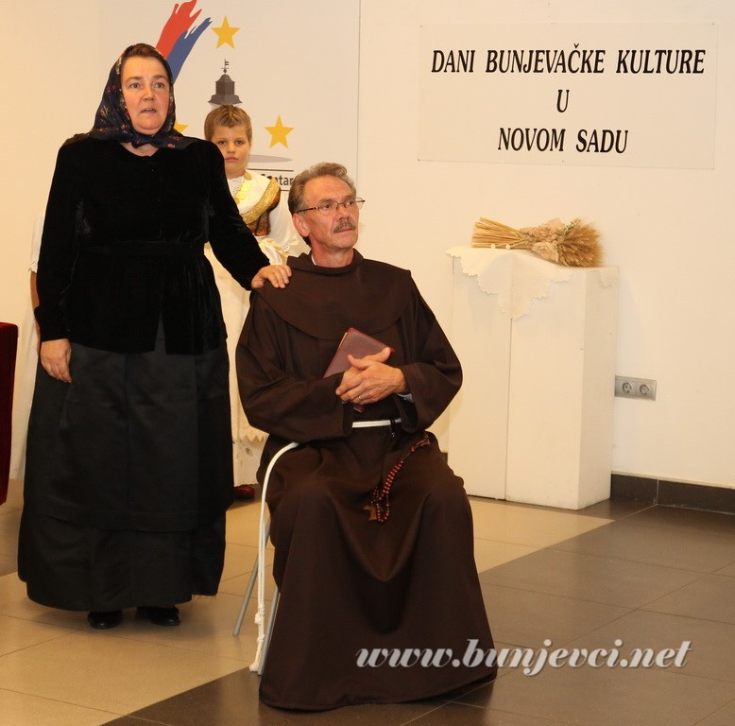

Slide 52

Panel konferencija u okviru
XIV Festivala bunjevačkog narodnog stvaralaštva,
KUD „Bunjevka” Subotica, 2015.

Slide 53
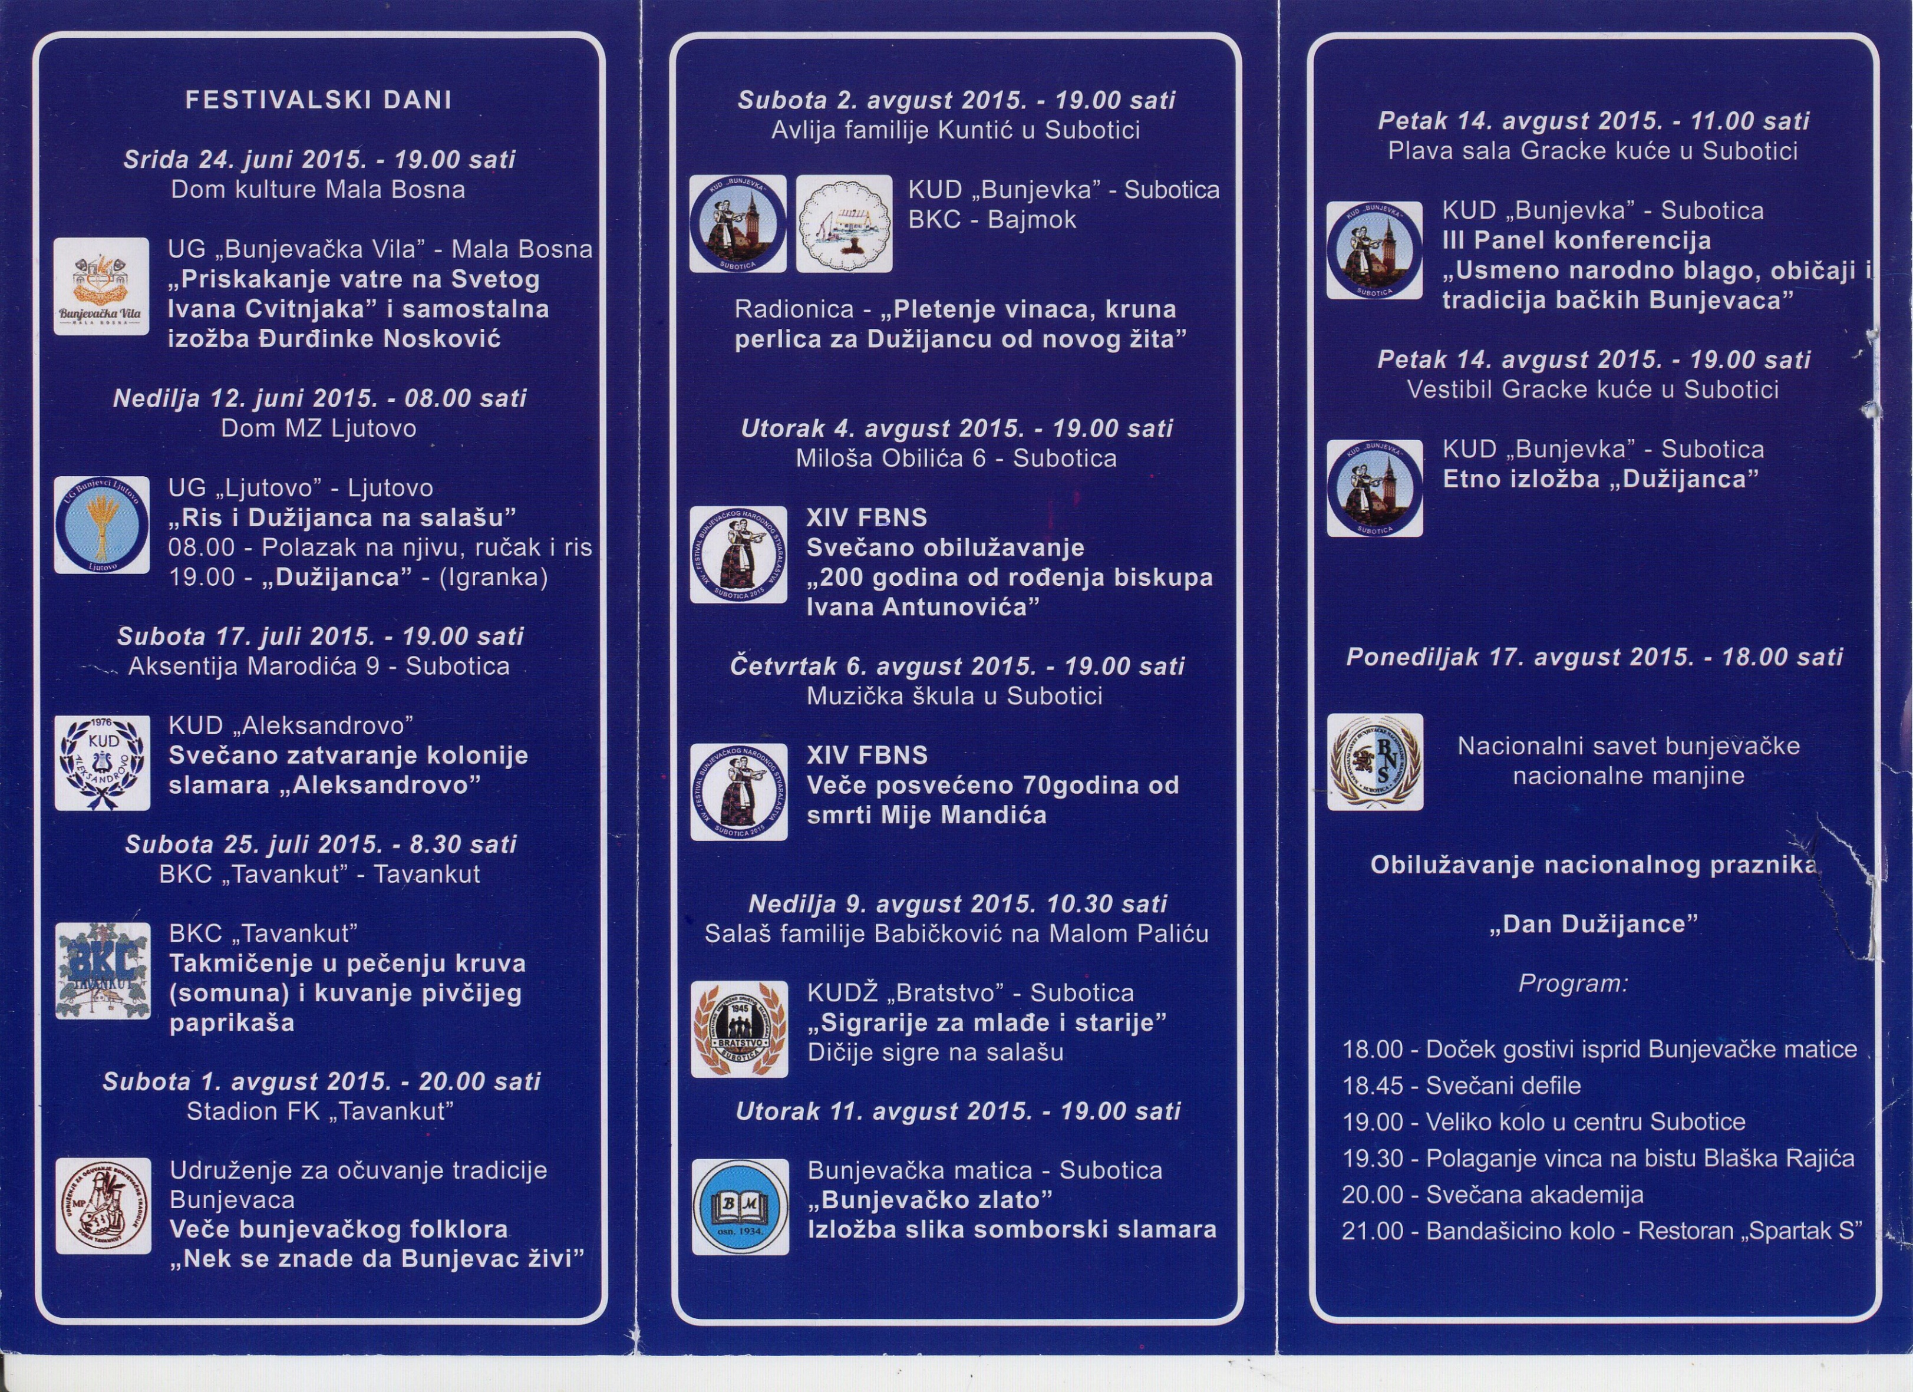

Slide 54
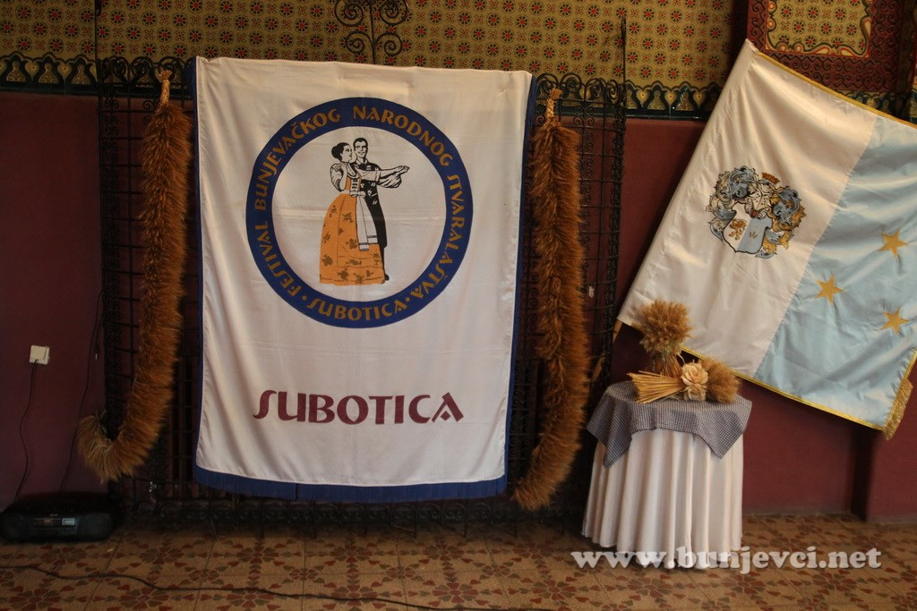

Slide 55
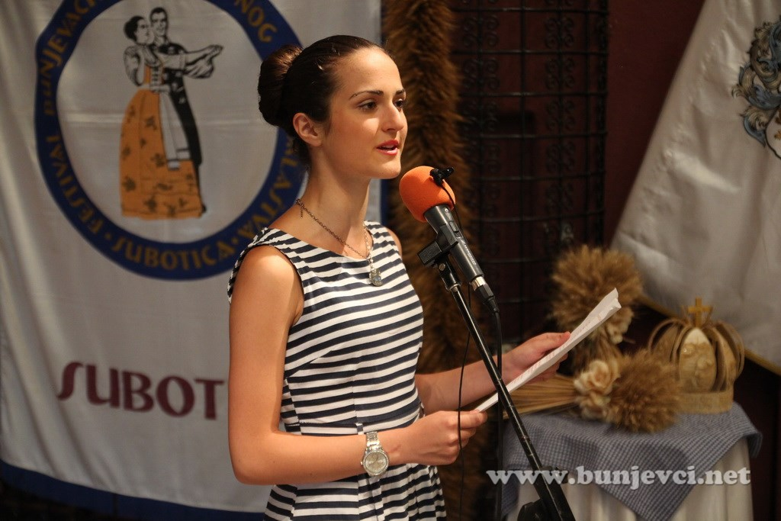

Slide 56
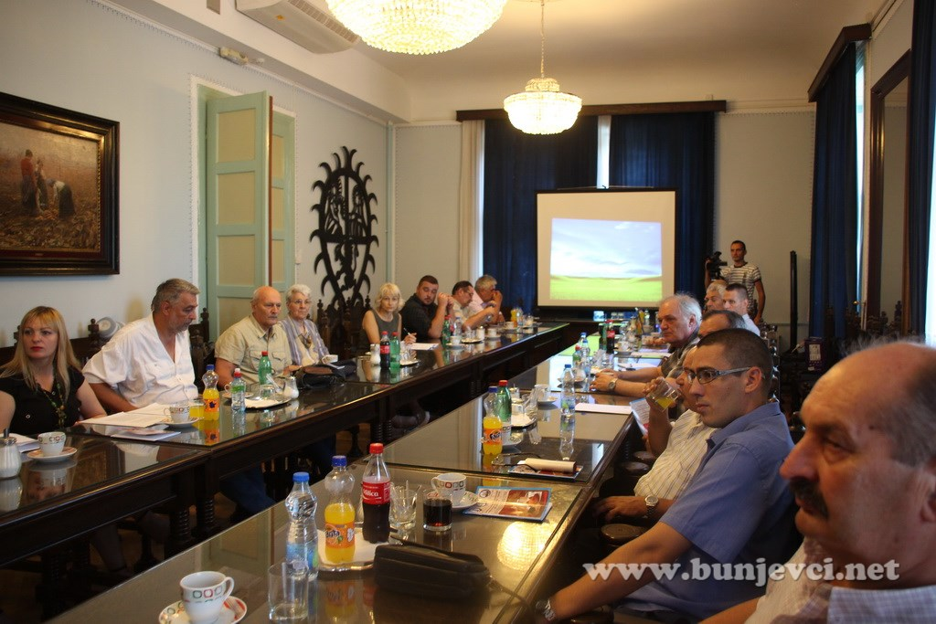

Slide 57


Slide 58


Slide 59


Slide 60


Slide 61


Slide 62

Bunjevačke nacionalni praznik
„Dan Dužijance”, KUD „Bunjevka”,
Katarina Novaković, 2019.

Slide 63


Slide 64


